Slide 1


Laporan Pertanggungjawaban (LPJ)
HMJTI
Periode 2021/2022
@HMJTI2021

Slide 2
Program Kerja
No | Program Kerja | Realisasi Program Kerja |  | Keterangan
 |  | Terlaksana | Tdk.Terlaksana
1 | Upgrading Organization | ✓ | - | Pelaksanaan Dihadiri oleh Demisioner HMJTI beserta komting Bertempat di Taraban
2 | Webinar Technopreneur | ✓ | - | Narasumber dari Dosen UMP, Ridho Muktiadi, M.Kom yang diikuti 55 peserta
3 | Fun TI | ✓ | - | Olahraga Futsal bersama mahasiswa informatika yang dilakukan rutinan setiap hari jum’at di lapangan soccer.
4 | Podcast | - | ✓ | Tidak terlaksana dikarenakan kurangnya alat-alat dan kesibukan dari narasumbernya
5 | LKMM-TPD | ✓ | - | Alhamdulillah, terlaksana untuk jenjang kaderisasi tingkat jurusan LKMM-TPD. Sekaligus Sharing bersama mahasiswa informatika lintas generasi
6 | Fourfeo Futsal | ✓ | - | Fourfeo berjalan dengan lancer dengan tetap mematuhi protocol kesehatan, diikuti oleh 4 tim (pakujati fc, IMBS fc, simon fc, cleper fv)

Slide 3
Program Kerja
Lanjutan>>
No | Program Kerja | Realisasi Program Kerja |  | Keterangan
 |  | Terlaksana | Tdk.Terlaksana
7 | Dies Natalis & Sharing Kaprodi | ✓ | - | Dalam rangka memperingati ulang tahun jurusan informatika yang ke-5. mengundang rekan-rekan informatika,bemf,bemu dan dpm u, berserta kaprodi untuk syukuran bersama. Dan dilanjutkan kegiatan sharing bersama kaprodi.
8 | Studi Banding | - | ✓ | Dikarenakan beberapa hal, salah satunya dari kesiapan internal hmjti
9 | Mini & Workshop |  | ✓ | Dikarenakan, belum siap terkait sarana dan prasana.
10 | Video Profil HMJTI | ✓ | - | Pembuatan video profil HMJTI
11 | Social Education | - | ✓ | -
12 | IRAMA IT | ✓ | - | Berbagi dan Berbuka Bersama di Bulan Ramadhan
13 | MUBES | ✓ | - | Akan dilaksanakan.

Slide 4
Departemen PSDA

Slide 5
Upgrading Organization
Program Kerja | Upgrading Organization
Penanggungjawab | Windu Hagyo Pranowo
Tujuan | Kegitan ini bertujuan untuk meningkatkan kualitas organisasi baik dalam segi SDM maupun bidang lainnya.
Sasaran | Pengurus Organisasi
Pelaksanaan | 13 Maret 2021
Realisasi Kegiatan | Terealisasi
Hasil | Kegiatan berlajan dengan lancar. HMJ ikut membantu untuk meningkatkan kualitas SDM informatika dari minat dan bakat yang dimiliki mahasiswa Perkuat komunikasi dan koordinasi antar pengurus guna menjalankan program kerja
Evaluasi | -
Anggaran Kegiatan | Rp. 523.000
Sumber Anggaran | Iuran Pengurus

Slide 6
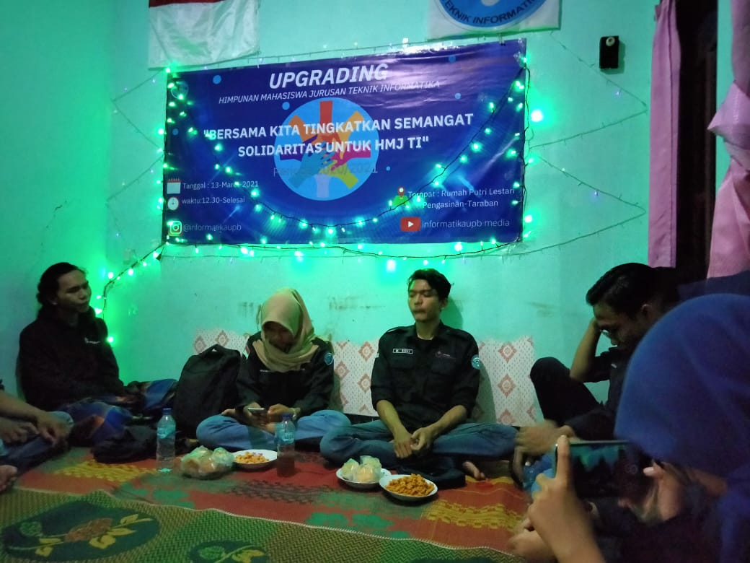
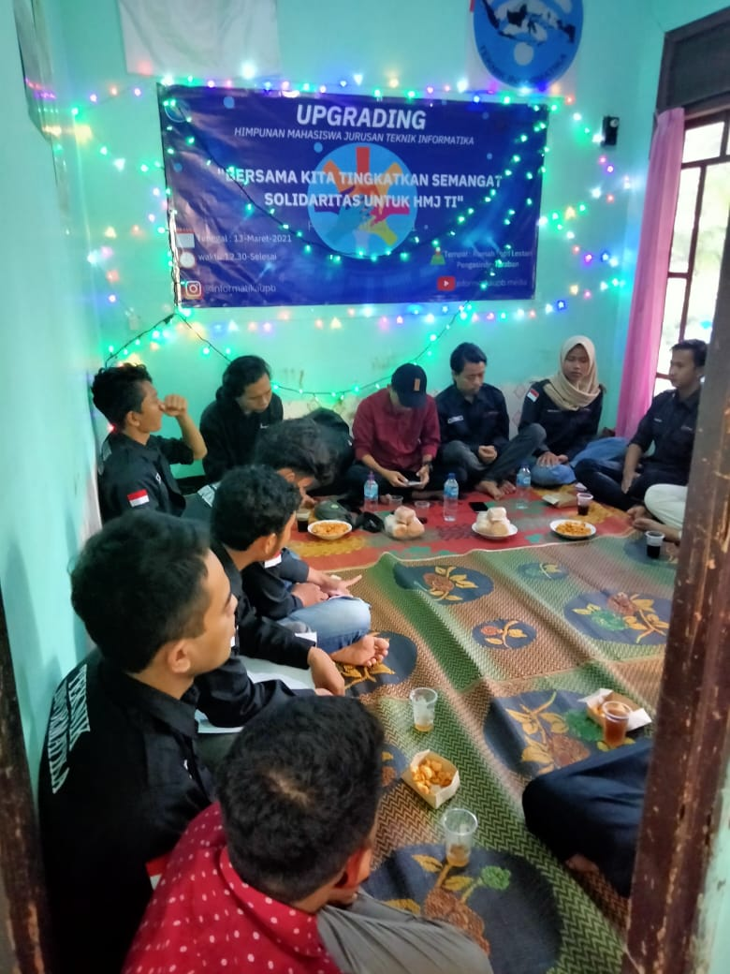
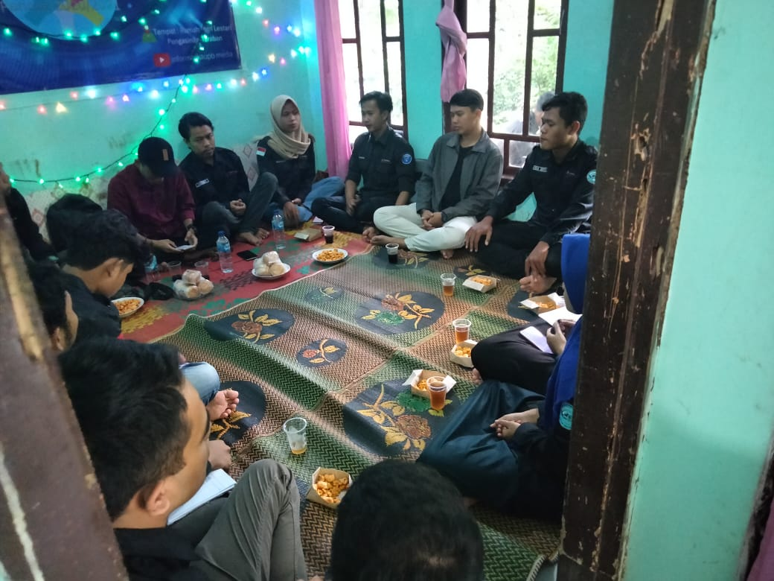
Dokumentasi Upgrading Organization

Slide 7
Mini Workshop
Program Kerja | Mini Workshop
Penanggungjawab | PSDA
Tujuan | Melatih Pemahaman kembali mahasiswa dalam lingkup informatika
Sasaran | Mahasiswa
Pelaksanaan | -
Realisasi Kegiatan | Tidak Terealisasi
Hasil | -
Evaluasi | Lebih dipersiapkan kembali waktu dan kesiapan dari elemen-elemen yang terlibat didalamnya nya
Anggaran Kegiatan | Rp
Sumber Anggaran | -

Slide 8
Webinar Technopreneur
Program Kerja | Webinar Technopreneur
Penanggungjawab | Deni Andrian
Tujuan | Mengadakan pelatihan technopreneur berbasis web melalui Google Meet kepada masyarakat dan mahasiswa sebagai pengenalan dan pemahaman apa itu technopreneur..?
Sasaran | Mahasiswa dan Masyarakat
Pelaksanaan | 25 Agustus 2021
Realisasi Kegiatan | Terealisasi
Hasil | - memberikan pelatihan kepada masyarakat tentang ke-technopreneurship-an
Evaluasi | -
Anggaran Kegiatan | Rp. 692.500
Sumber Anggaran | Dana Kampus

Slide 9
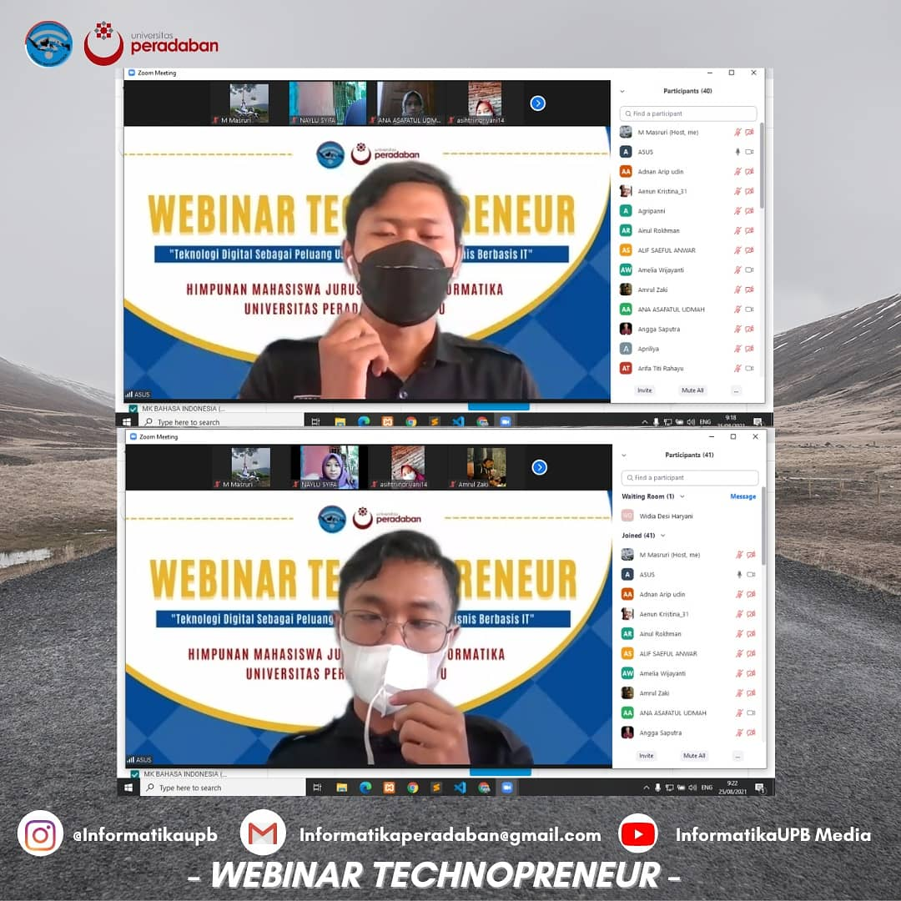
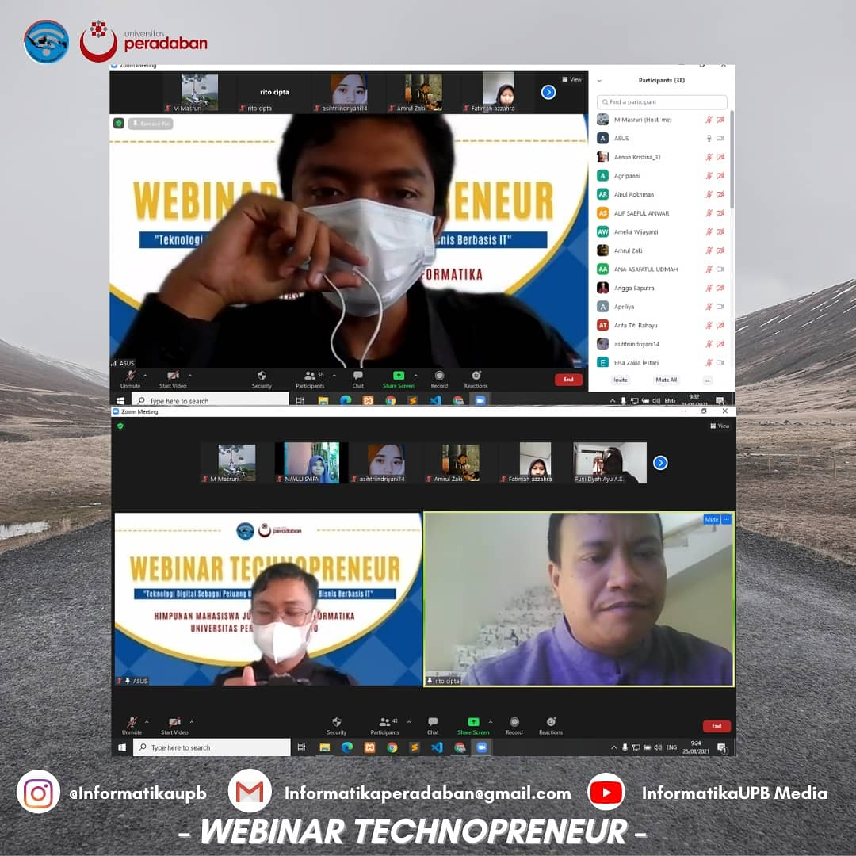
Dokumentasi Webinar Technopreneur

Slide 10
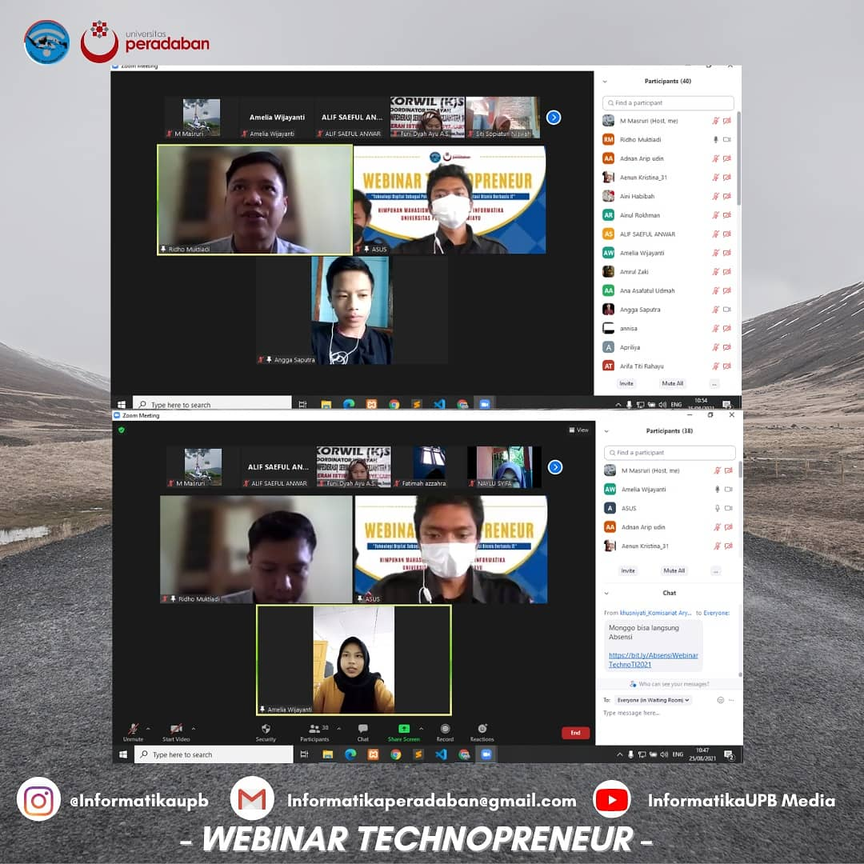
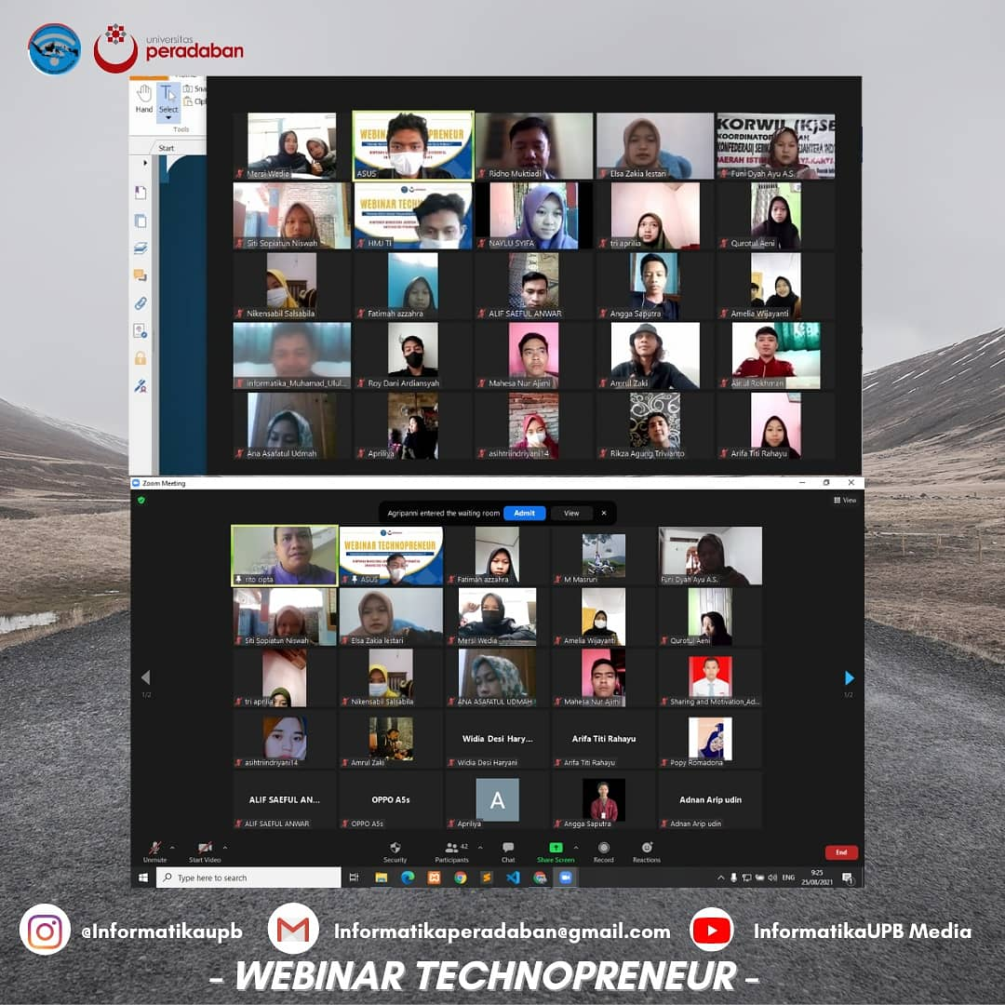
Dokumentasi Webinar Technopreneur

Slide 11
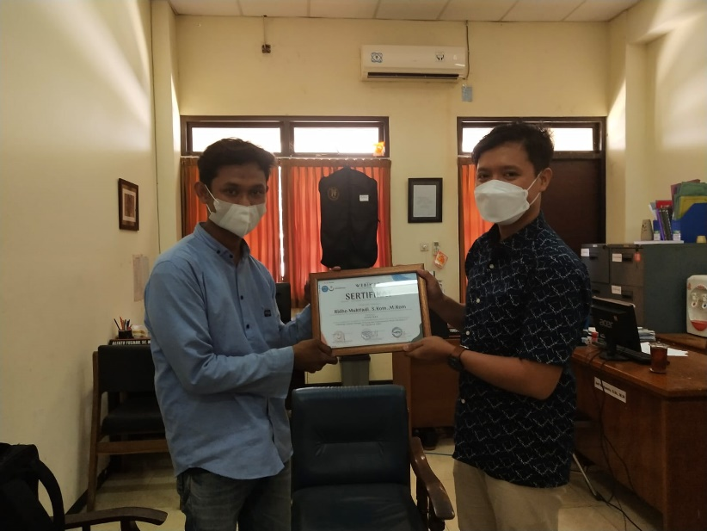
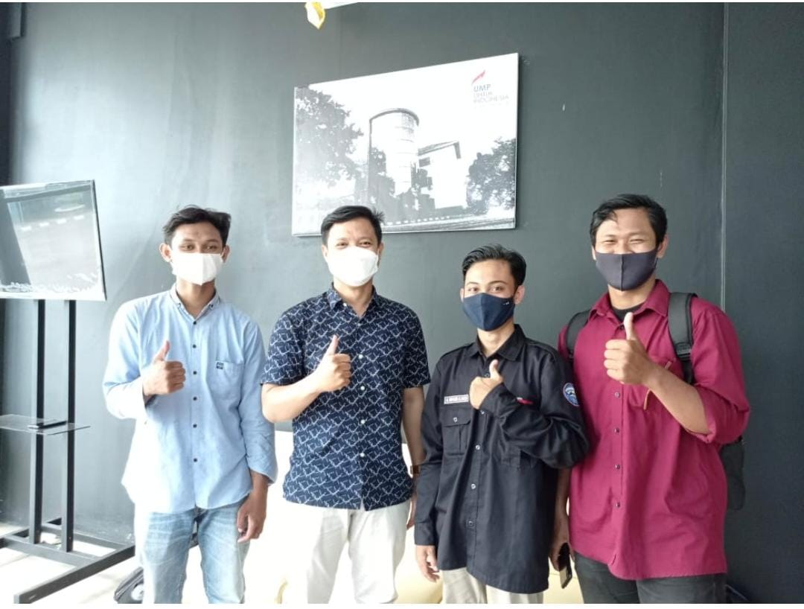
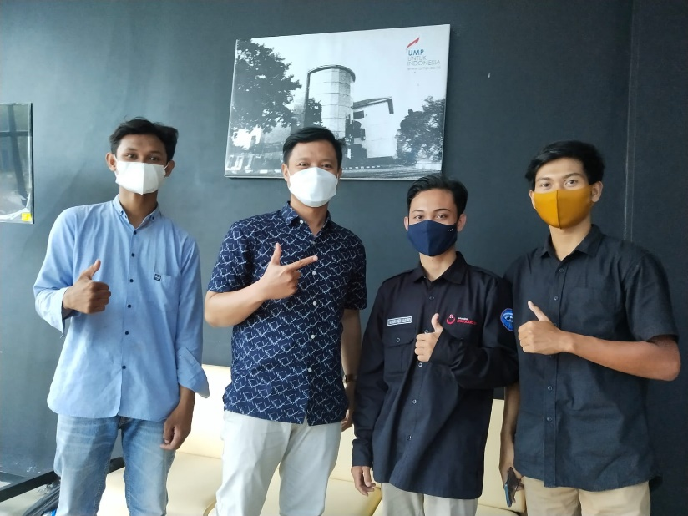
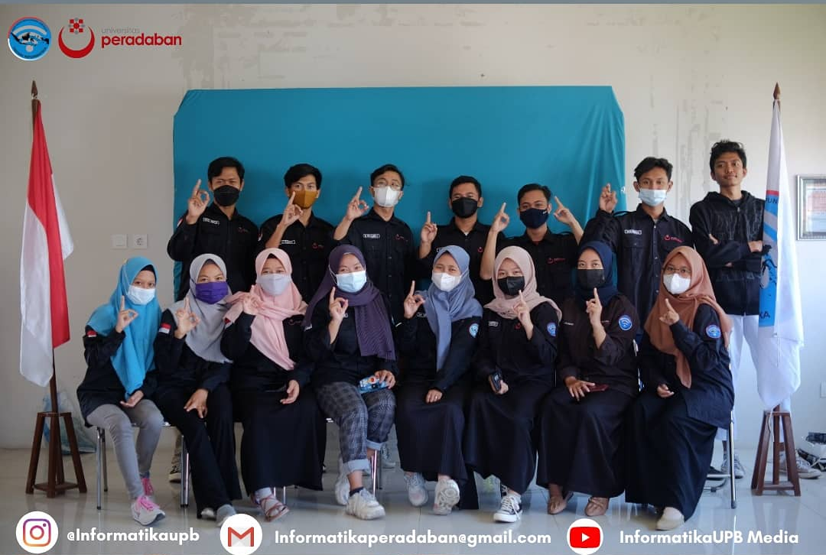
Dokumentasi Webinar Technopreneur

Slide 12
Fun TI
Program Kerja | Fun TI
Penanggungjawab | Alan Al Ridho
Tujuan | Latihan futsal bersama, untuk terjun dalam event-event futsal nantinya sekaligus utk silaturahim
Sasaran | Mahasiswa Inforamatika
Pelaksanaan | Rutinan Setiap Jum’at
Realisasi Kegiatan | Terealisasi
Hasil | Futsal Informatika membawa, Juara 2 Putra dan Putri di Dekan FST Cup 2021 , Juara 2 Futsal Putri di PORMA 2021 dan Futsal Putra berhasil masuk ke Semifinal PORMA 2021
Evaluasi | Latihan dirutinkan kembali, untuk asah kemampuan terus
Anggaran Kegiatan | Rp
Sumber Anggaran | Iuran pemain

Slide 13
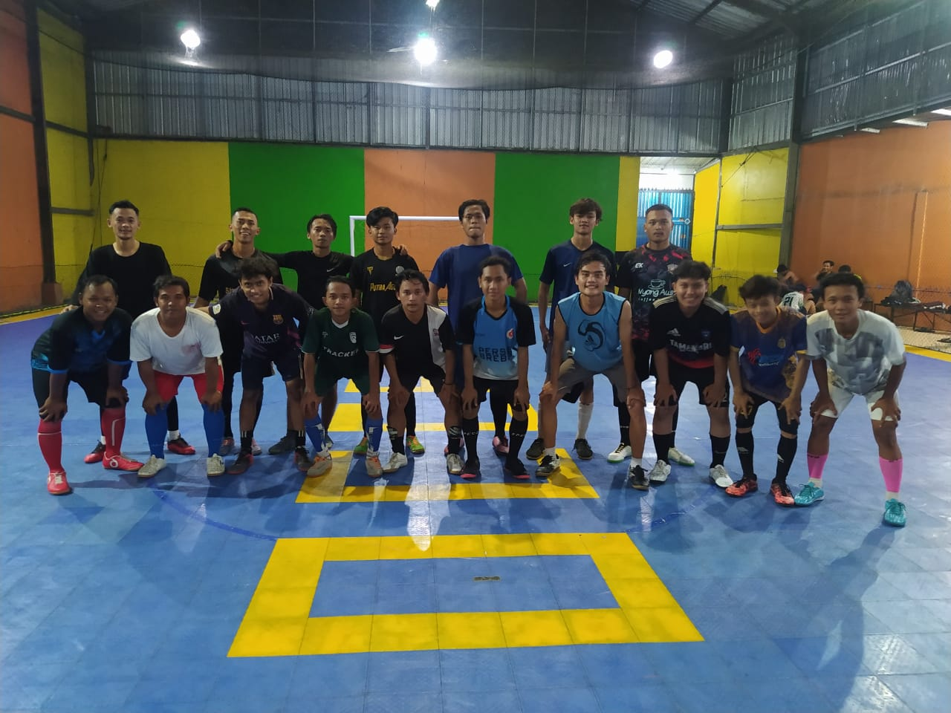
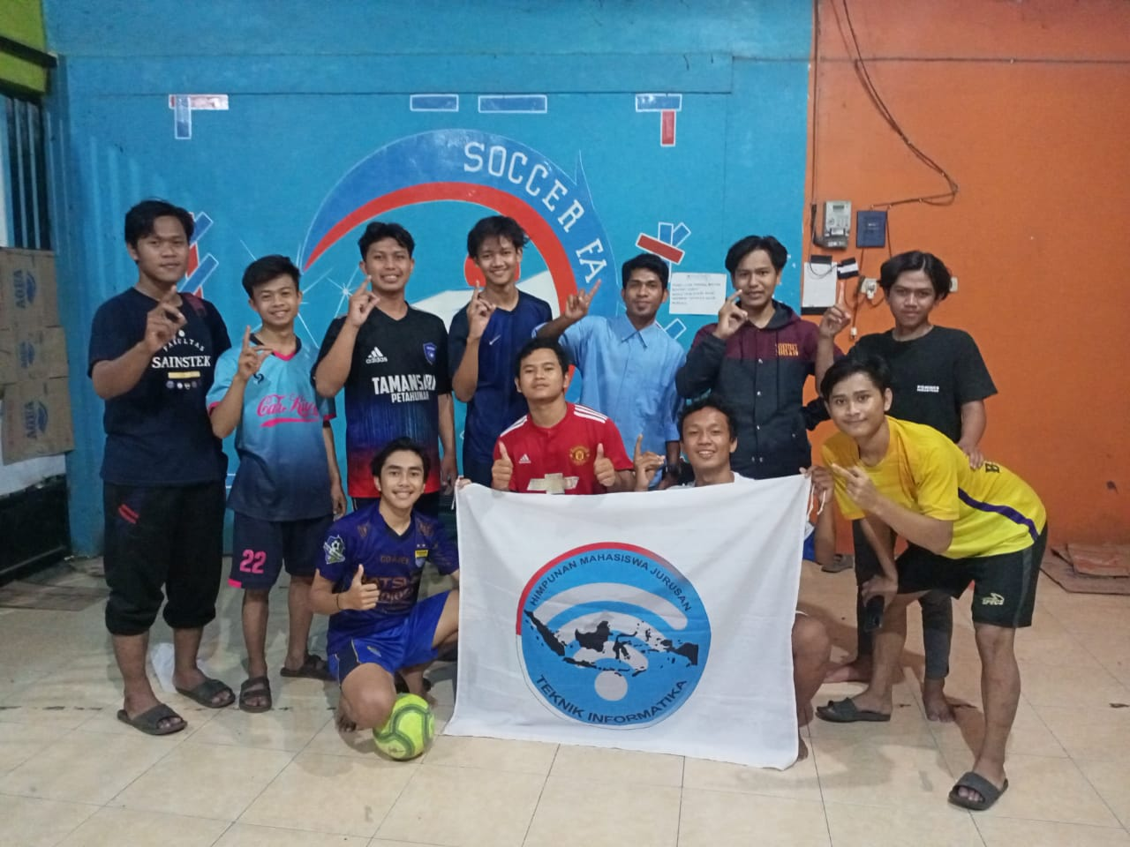
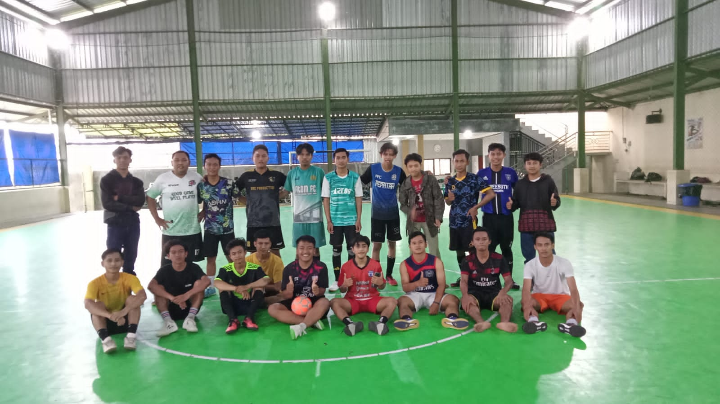
Dokumentasi Fun TI

Slide 14
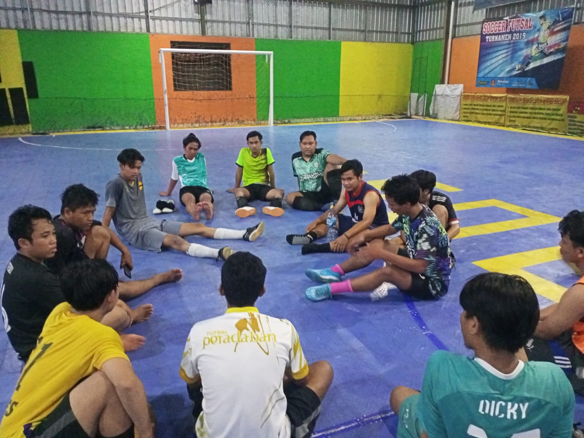
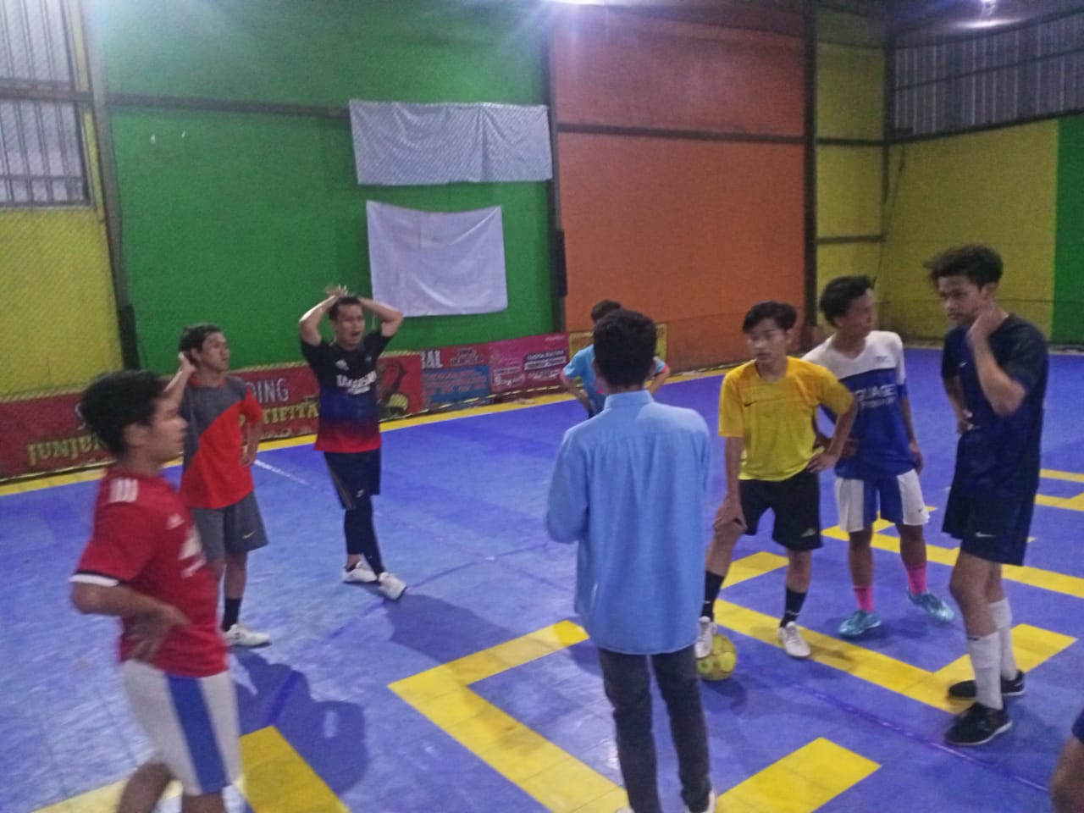
Dokumentasi Fun TI

Slide 15
Fourfeo Futsal
Program Kerja | Fourfeo Futsal
Penanggungjawab | Alan Al Ridho
Tujuan | Silaturahmi dalam lingkup olahraga
Sasaran | Masyarakat Umum
Pelaksanaan | 30 Mei 2021
Realisasi Kegiatan | Terealisasi
Hasil | Pemenang Fourfeo dari Tim Pakujati FC
Evaluasi | -
Anggaran Kegiatan | Rp. 767.700
Sumber Anggaran | Iuran Peserta

Slide 16

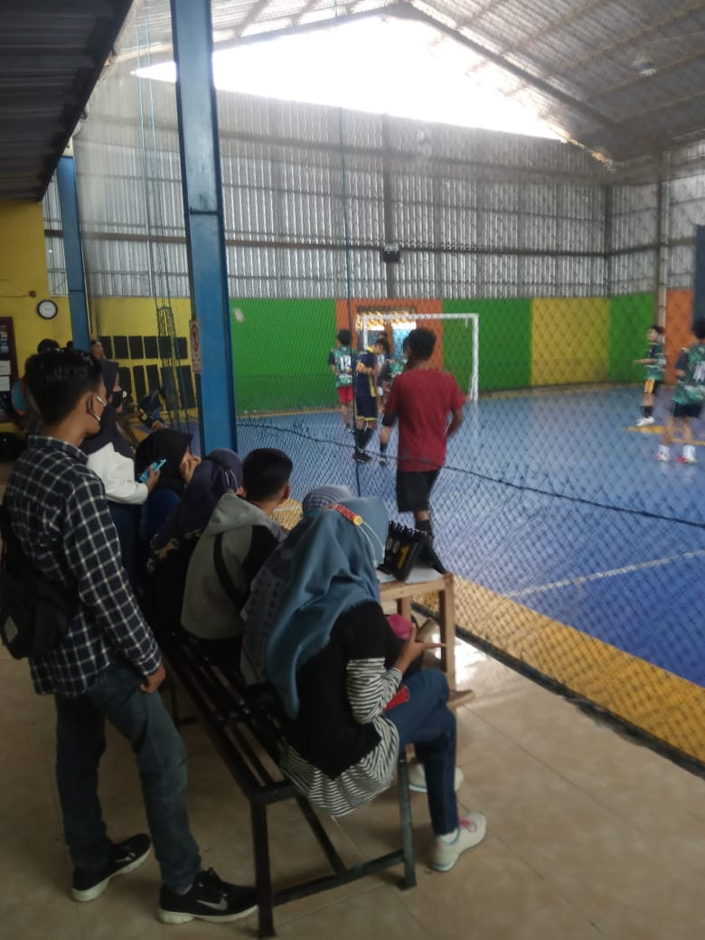
Dokumentasi Fourfeo Futsal

Slide 17
SAPA MABA
Program Kerja | Musyawarah Besar (MUBES)
Penanggungjawab | Muhamad Reza Aditya
Tujuan | Mengenalkan lingkungan dan pra mapram bersama pengurus
Sasaran | Mahasiswa angkatan 2021
Pelaksanaan | Rabu, 15 Desember 2021
Realisasi Kegiatan | Terealisasi
Hasil | -
Evaluasi | -
Anggaran Kegiatan | Rp. 503.000
Sumber Anggaran | Dana Kampus + Kas
Dokumentasi | -

Slide 18
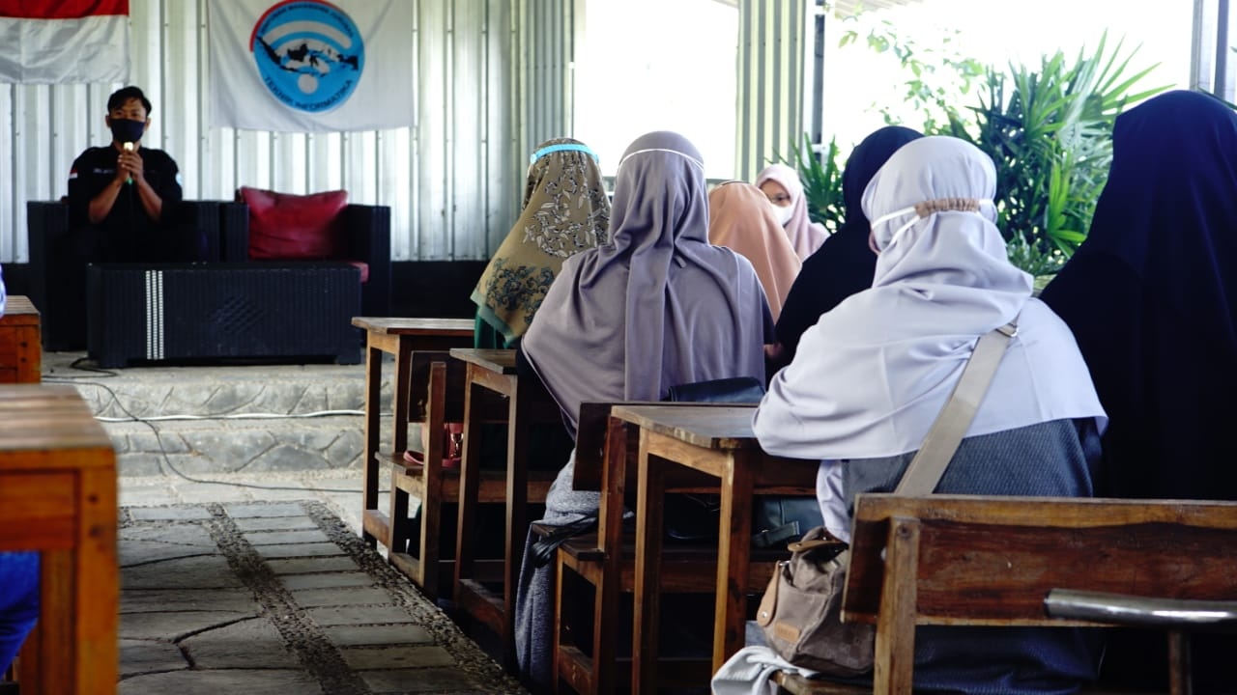
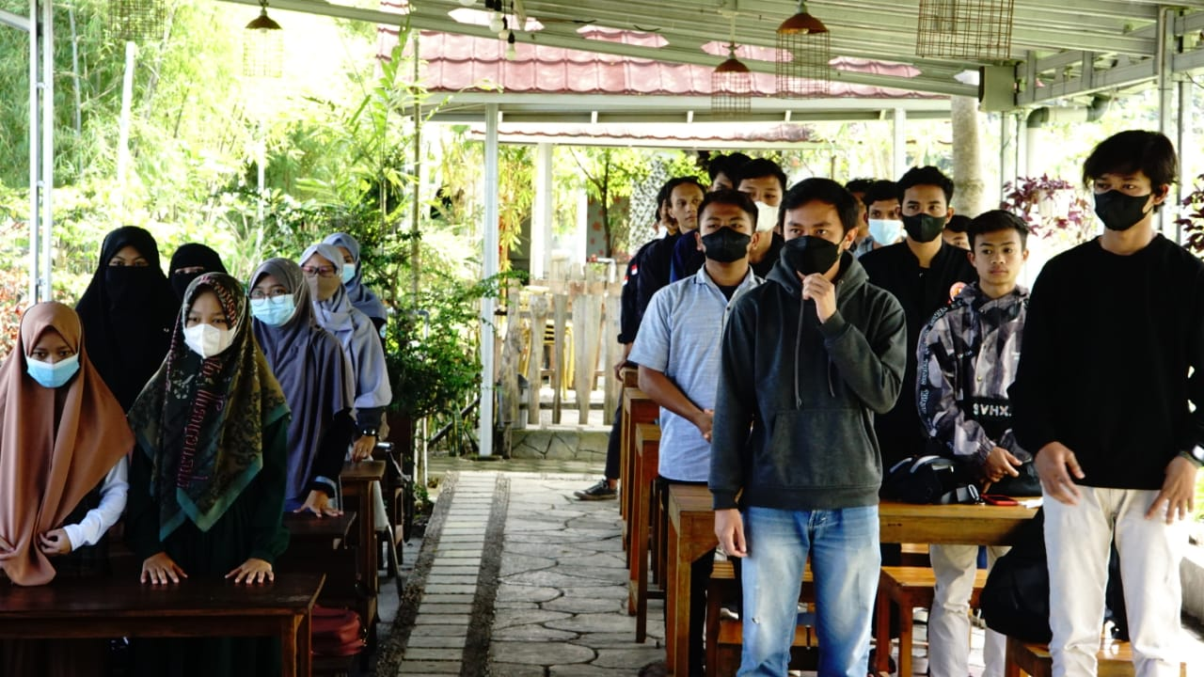
Dokumentasi SAPA MABA

Slide 19
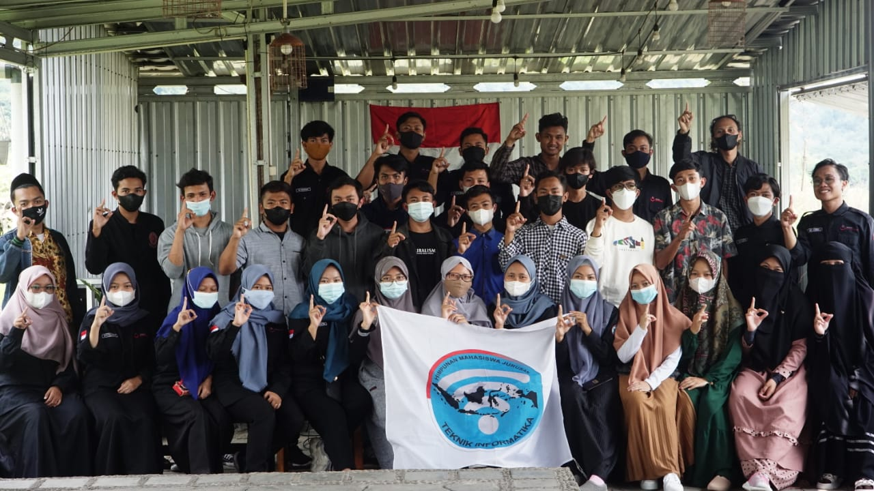
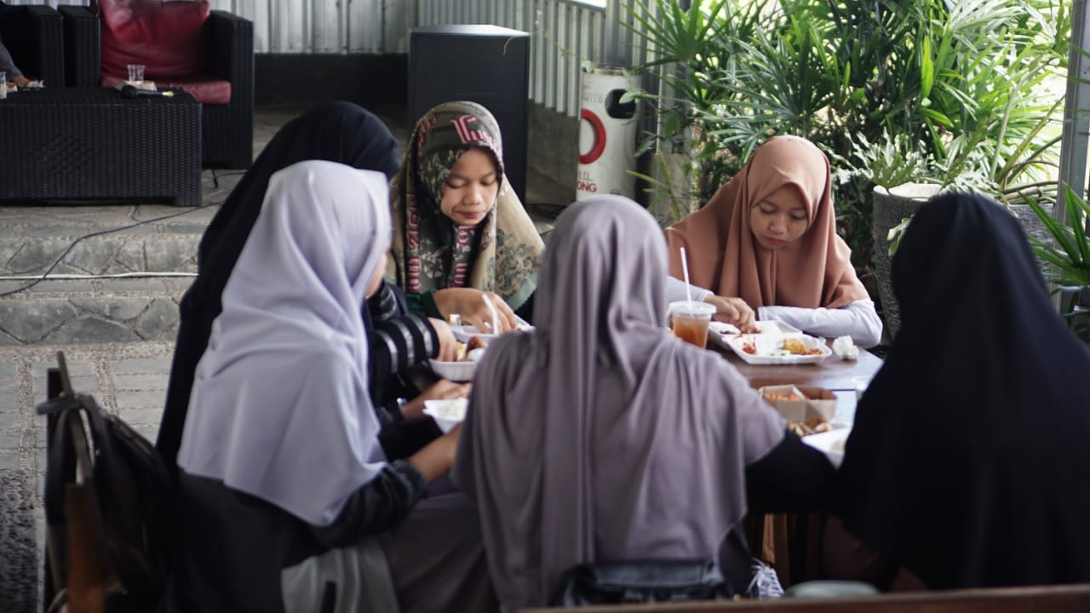
Dokumentasi SAPA MABA

Slide 20
LKMM-TPD
Program Kerja | LKMM-TPD
Penanggungjawab | Masruri
Tujuan | Kaderisasi HMJTI guna mengembangkan minat bakat dari mahasiswa baru dalam bidang keterampilan manajemen mahasiswa
Sasaran | Mahasiswa baru dan yang belum melaksanakan LKMM-TPD
Pelaksanaan | 14-15 Oktober 2021
Realisasi Kegiatan | Terealisasi
Hasil | - mahasiswa menjadi lebih paham dengan organisasi yang ada di internal dan eksternal kampus, khususnya di HMJ - mahasiswa juga lebih aktif untuk mengembangkan potensi yang mereka miliki. - mahasiswa dituntut untuk terus dinamis, dengan perubahan lingkungan yang semakin cepat
Evaluasi | - Tanggungjawab dari masing2 panitia lebih ditingkatkan kembali
Anggaran Kegiatan | Rp. 3.020.500
Sumber Anggaran | Dana Kampus + Kas Pengurus

Slide 21
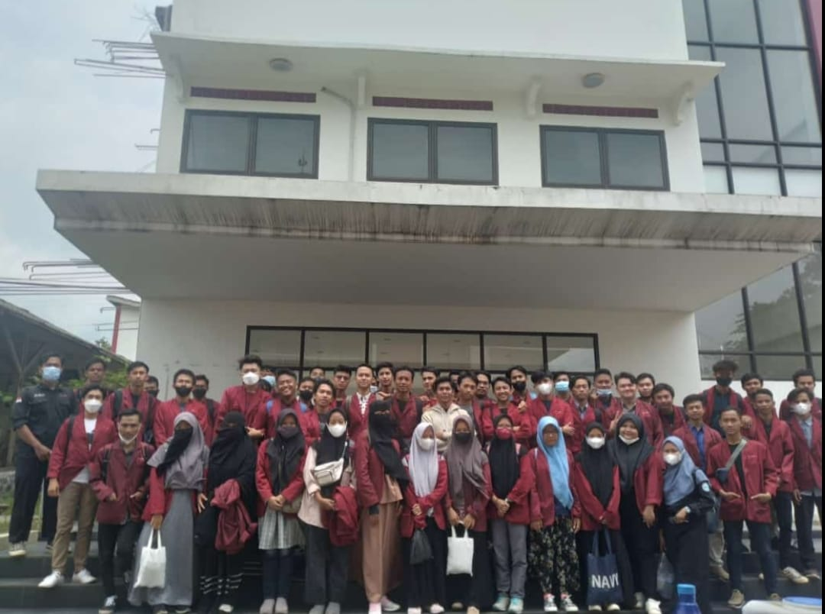
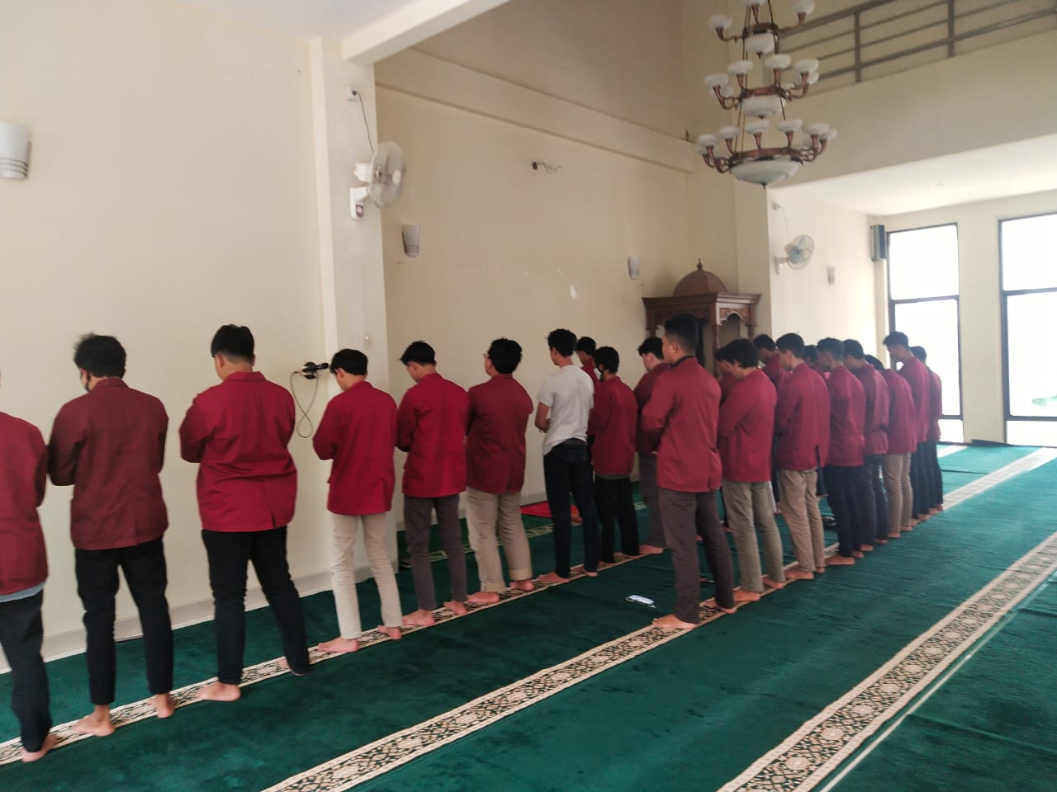
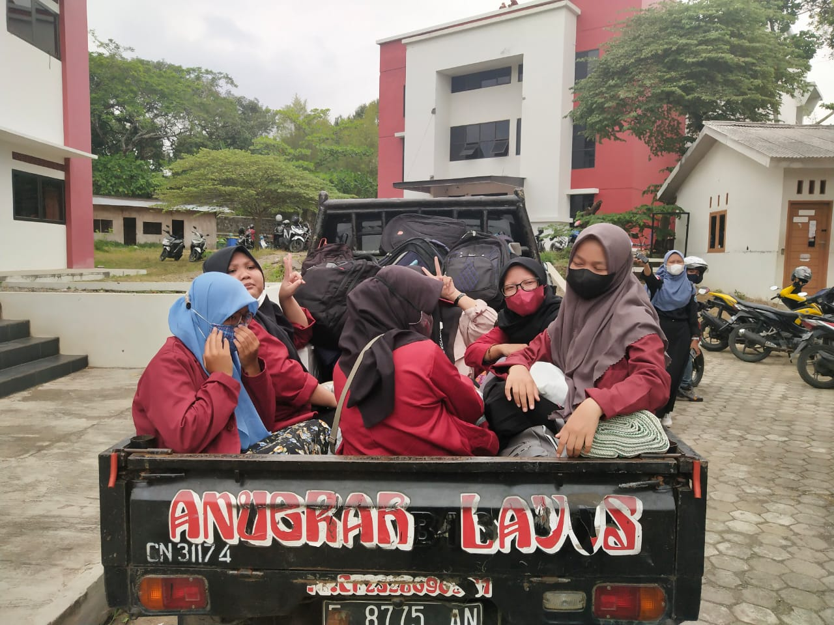
Dokumentasi LKMM-TPD

Slide 22
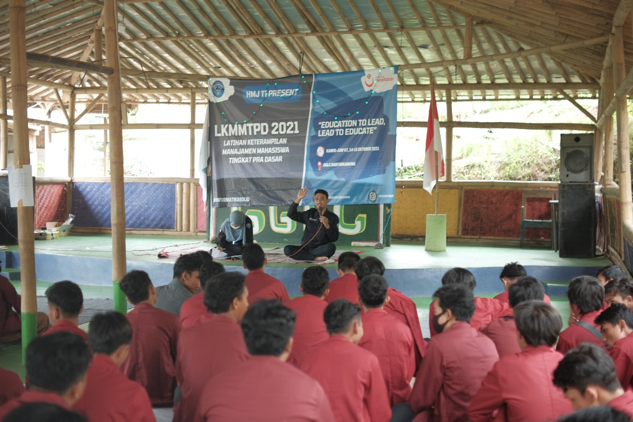
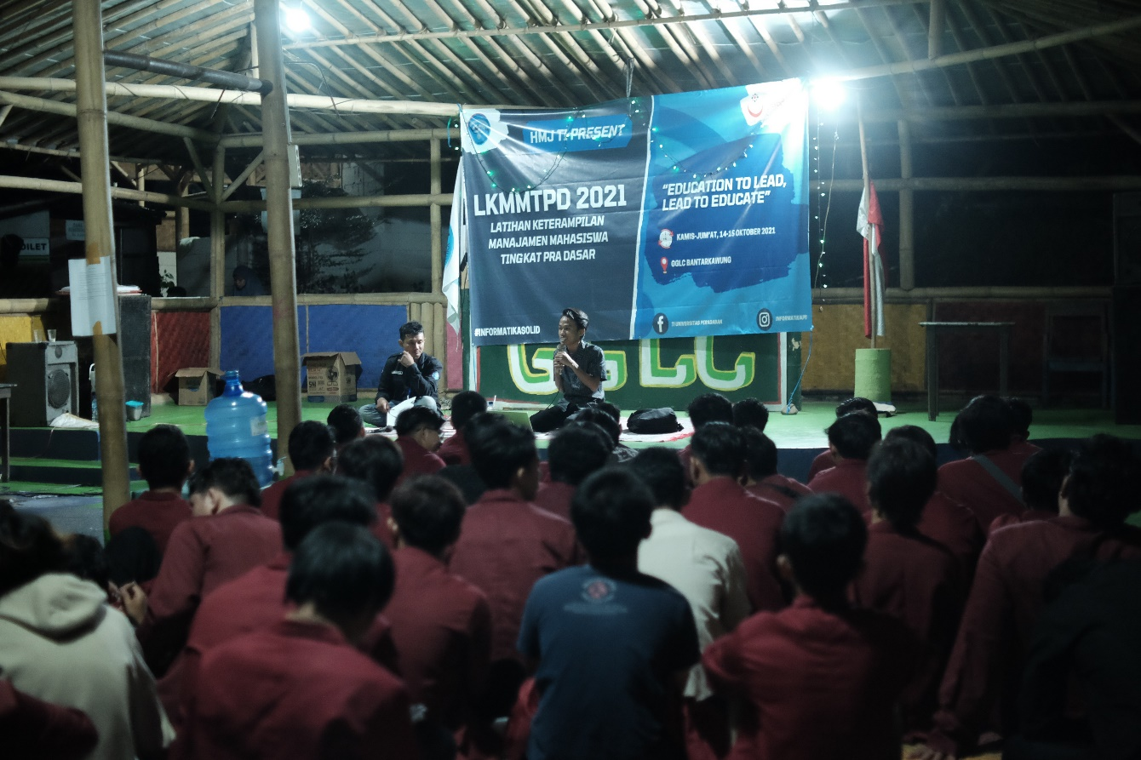
Dokumentasi LKMM-TPD

Slide 23
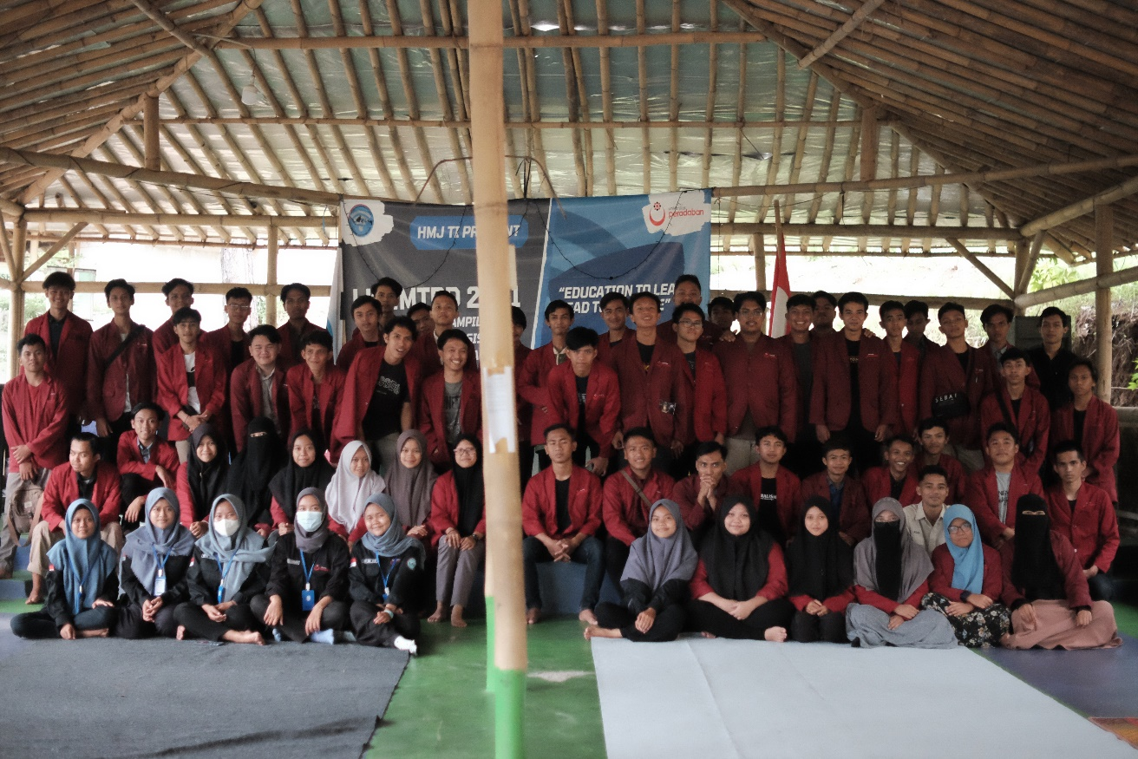
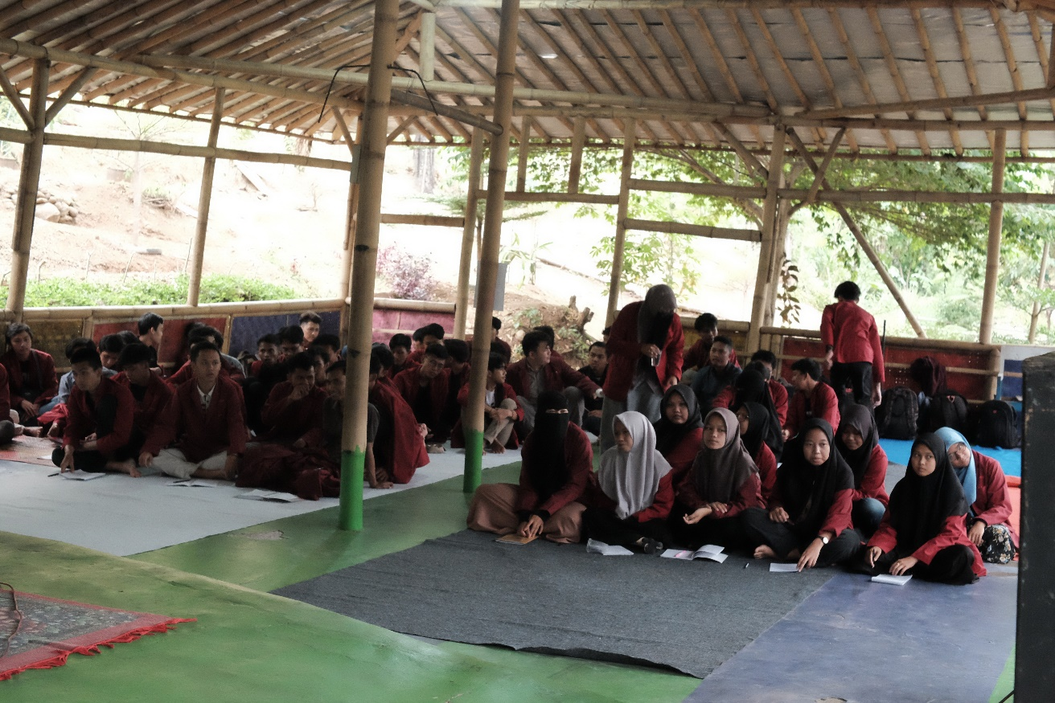
Dokumentasi LKMM-TPD

Slide 24
Departemen ADVAS

Slide 25
Dies Natalis dan Sharing Kaprodi
Program Kerja | Dies Natalis dan Sharing Kaprodi
Penanggungjawab | Muhamad Reza Aditya
Tujuan | Syukuran bersama mahasiswa informatika, dilanjut sharing bersama kaprodi membahas perihal akademik
Sasaran | Mahasiswa
Pelaksanaan | 30 Oktober 2021
Realisasi Kegiatan | Terealisasi
Hasil | - pemberitahuan dari kaprodi mengenai akademik informatika kepada mahasiswa - meningkatkan rasa syukur dan empati mahasiswa
Evaluasi | Komunikasi tetap dijaga agar tidak terjadi miscommunication
Anggaran Kegiatan | Rp. 466.000
Sumber Anggaran | Iuran Anggota + Kas HMJ

Slide 26
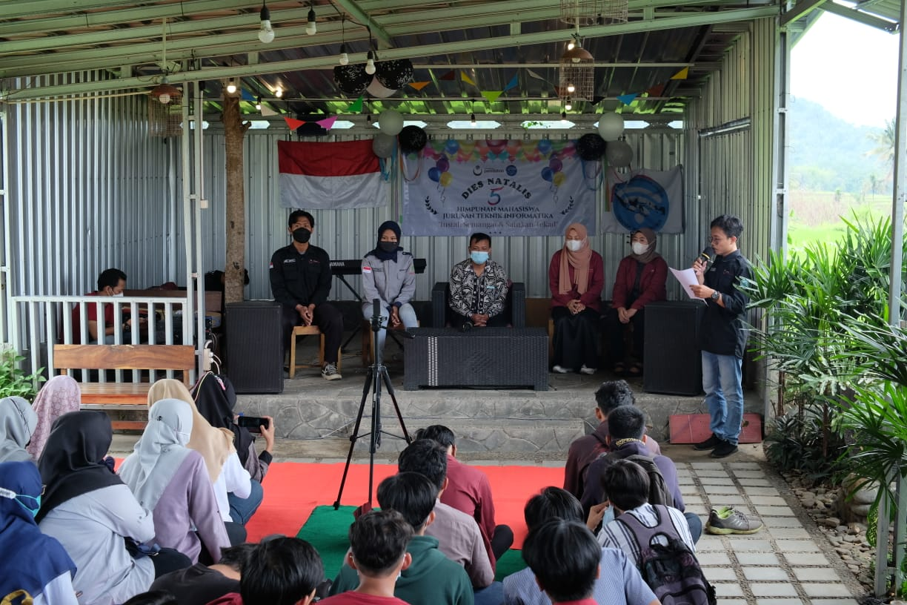
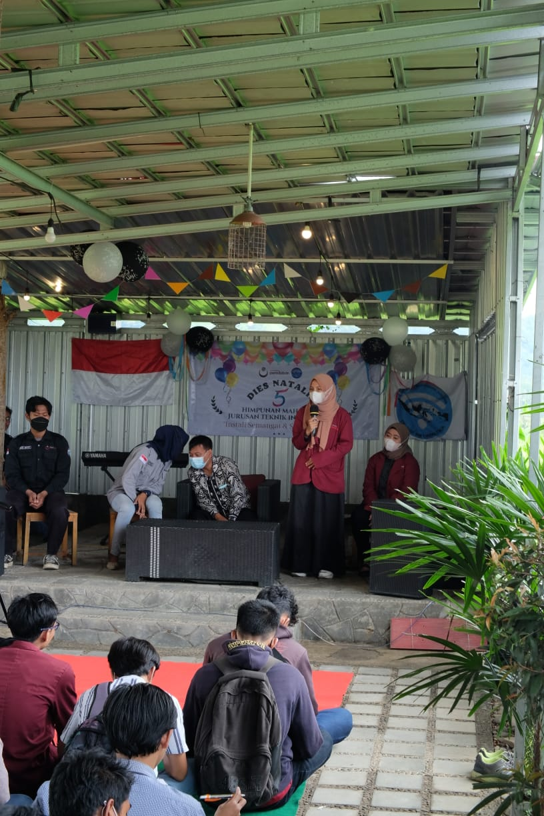
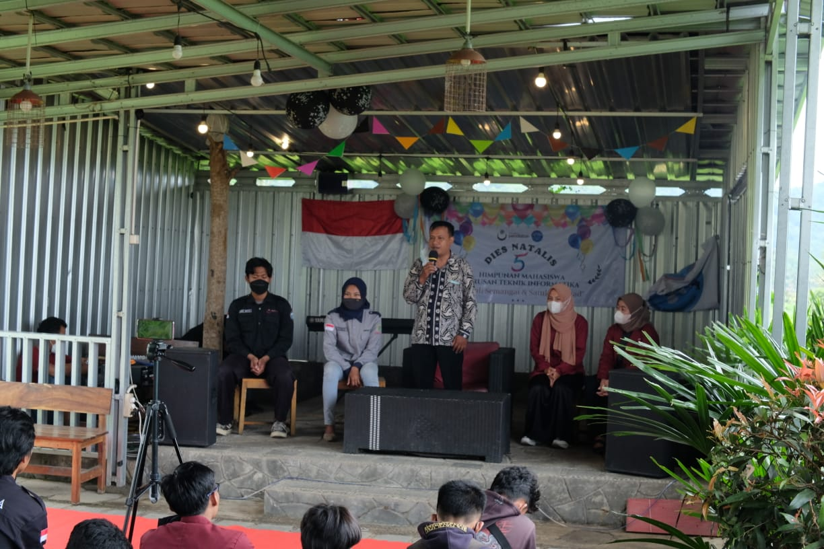
Dokumentasi Dies Natalis dan Sharing Kaprodi

Slide 27
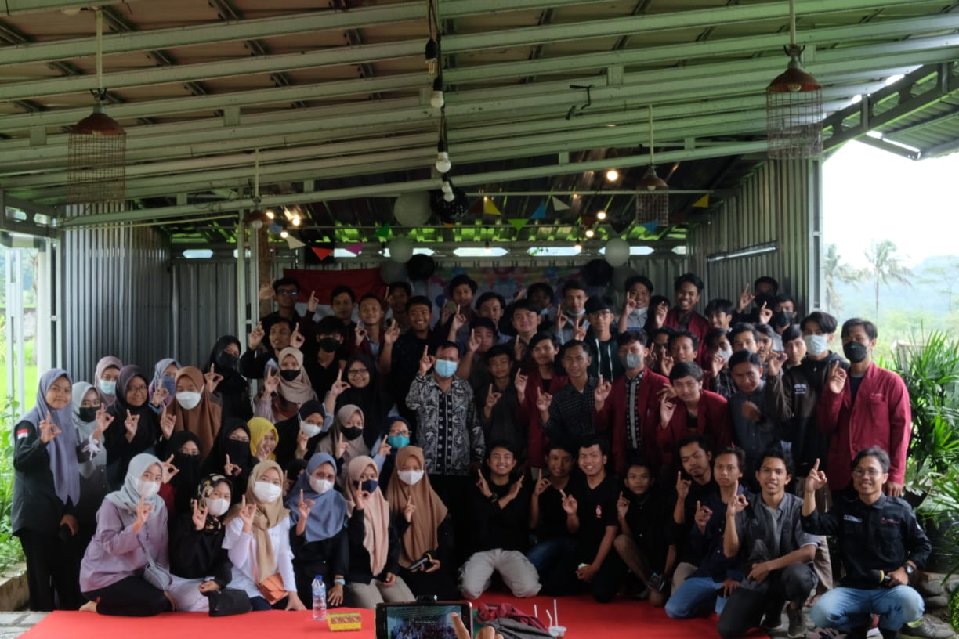
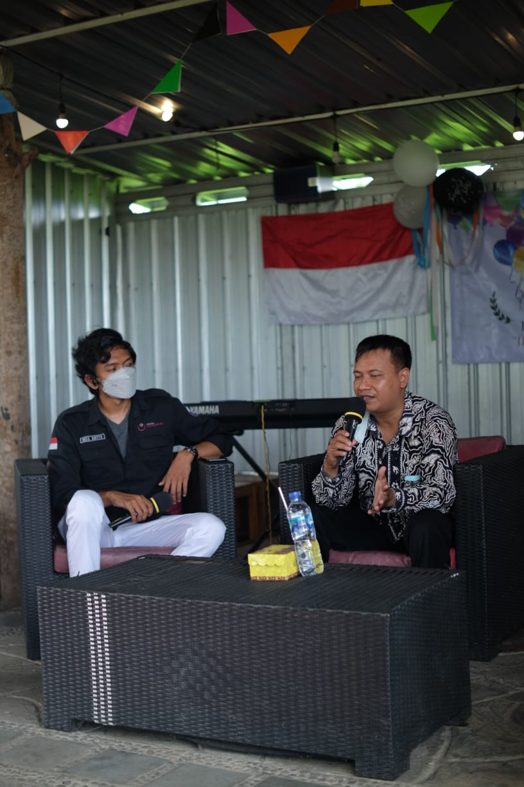
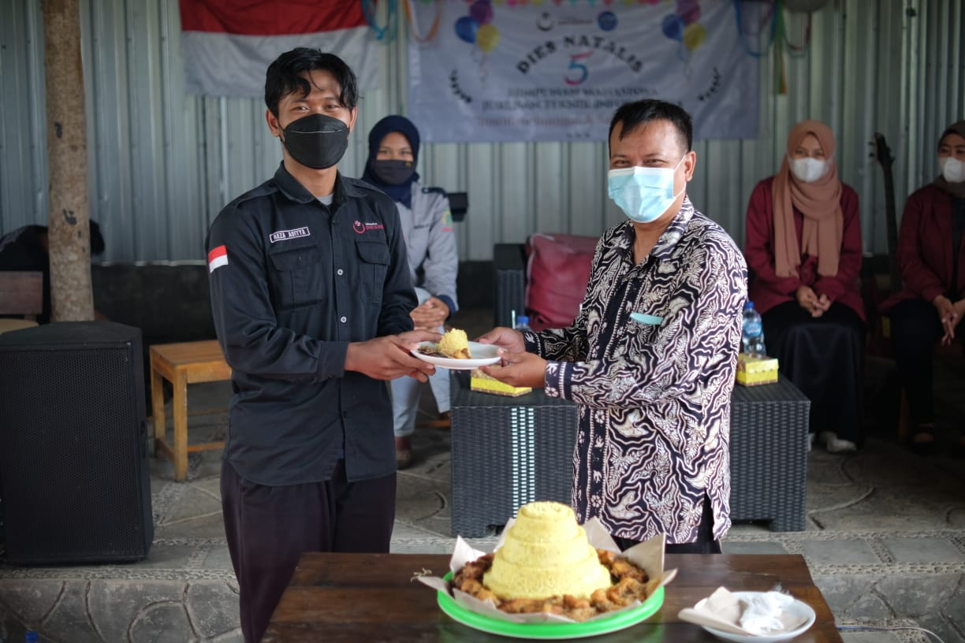
Dokumentasi Dies Natalis dan Sharing Kaprodi
https://drive.google.com/drive/folders/199CnKUz2ioizalrMLHy34HQ4jTnF8JY0?usp=sharing
Full Dokumentasi

Slide 28
Departemen HUBEKS

Slide 29
IRAMA TI
Program Kerja | IRAMA TI
Penanggungjawab | M. Nur Faqih Ali Suro
Tujuan | Berbagi Bersama Di Bulan Suci Ramadhan
Sasaran | Masyarakat
Pelaksanaan | 04 Mei 2021
Realisasi Kegiatan | Terealisasi
Hasil | Berbagi dengan masyarakat dan Menjalin ikatan bersama anggota informatika
Evaluasi | -
Anggaran Kegiatan | Rp 647.000
Sumber Anggaran | Iuran Pengurus + Keuntungan Dagang

Slide 30
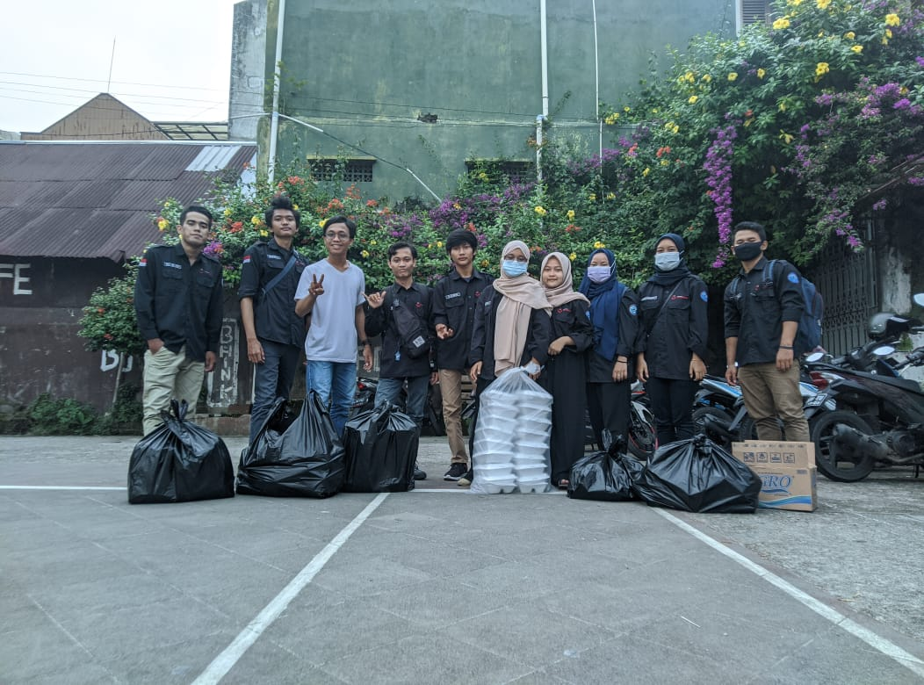
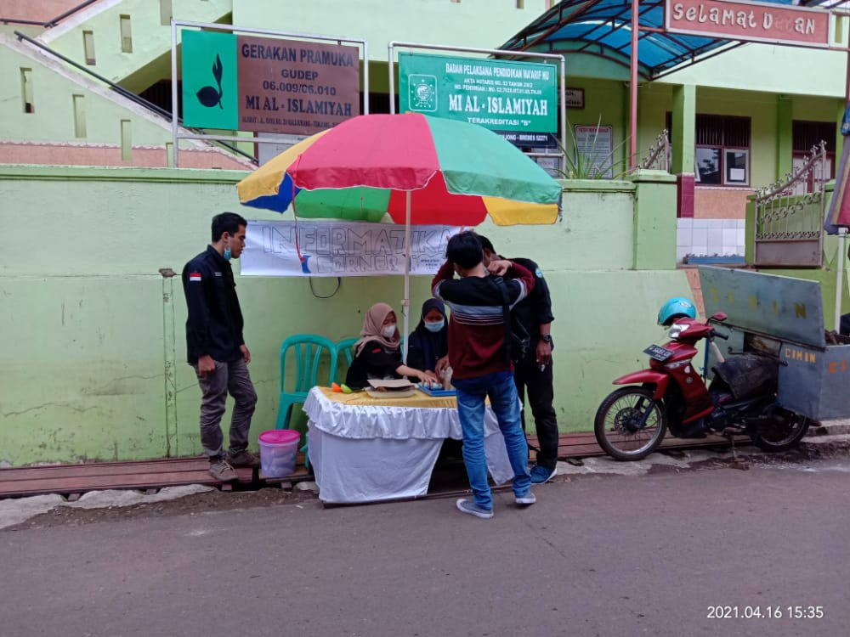
Dokumentasi IRAMA TI

Slide 31
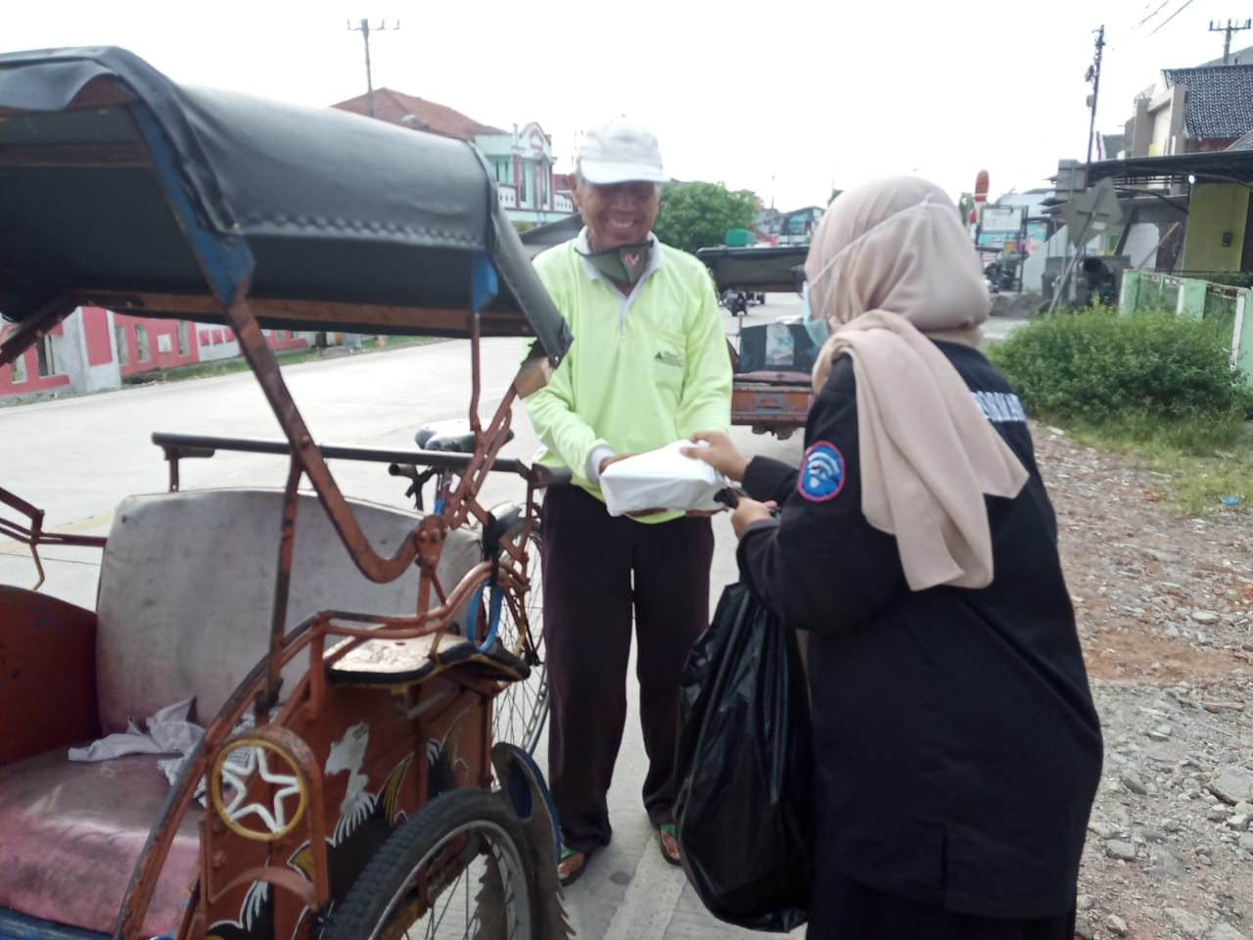
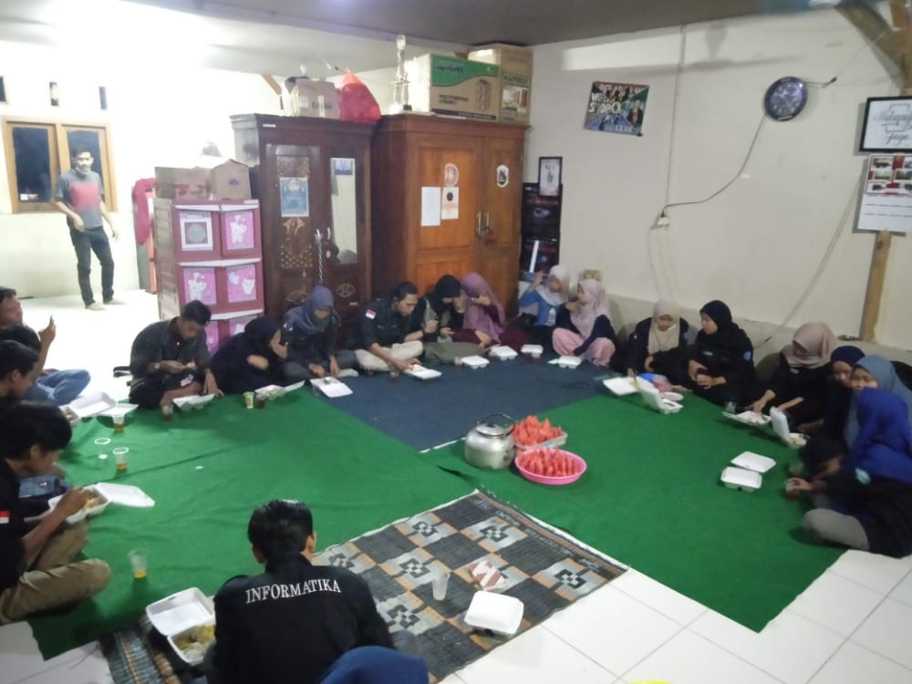
Dokumentasi IRAMA TI

Slide 32
Studi Banding
Program Kerja | Studi Banding
Penanggungjawab | Dept. Hubeks
Tujuan | Berbagi dan belajar kepada organisasi lain, untuk memperbaiki hal yang dirasa masih perlu perbaikan.
Sasaran | Organisasi HMJ
Pelaksanaan | -
Realisasi Kegiatan | Tidak Terealisasi
Hasil | -
Evaluasi | Lebih dipersiapkan kembali waktu dan kesiapan dari elemen-elemen yang terlibat didalamnya nya
Anggaran Kegiatan | Rp
Sumber Anggaran | -

Slide 33
Social Education
Program Kerja | Social Education
Penanggungjawab | PSDA
Tujuan | Pengabdian kepada masyarakat
Sasaran | Masyarakat
Pelaksanaan | -
Realisasi Kegiatan | Tidak Terealisasi
Hasil | -
Evaluasi | Lebih dipersiapkan kembali waktu dan kesiapan dari elemen-elemen yang terlibat didalamnya nya
Anggaran Kegiatan | Rp
Sumber Anggaran | -

Slide 34
Departemen MINFO

Slide 35
Pembuatan Video Profil HMJTI
Program Kerja | Pembuatan Video Profil HMJTI
Penanggungjawab | Departemen Media Informasi
Tujuan | Sebagai sarana mempromosikan dan mengenalkan himpunan kepada mahasiswa untuk bisa ikut berproses didalam himpunan dan serta masyarakat.
Sasaran | Mahasiswa dan Masyarakat
Pelaksanaan | 20 Desember 2021
Realisasi Kegiatan | Terealisasi
Hasil | Video Profil
Evaluasi | -
Anggaran Kegiatan | Rp

Slide 36
Podcast
Program Kerja | Podcast
Penanggungjawab | Dept.Deminfo
Tujuan | Ngobrol-ngobrol santai dengan narasumber membahas perkembangan dunia IT
Sasaran | Mahasiswa
Pelaksanaan | -
Realisasi Kegiatan | Tidak Terealisasi
Hasil | -
Evaluasi | -
Anggaran Kegiatan | Rp -
Sumber Anggaran | -

Slide 37
Musyawarah Besar (MUBES)
Program Kerja | Musyawarah Besar (MUBES)
Penanggungjawab | Masruri
Tujuan | Reorganisasi dan Laporan Pertanggungjawaban
Sasaran | Pengurus dan Perwakilan Kelas
Pelaksanaan | 24-25 Desember 2021
Realisasi Kegiatan | Terealisasi
Hasil | Perubahan AD/ART HMJTI yang dilakukan pada tahun ke 3 Pemilihan pemimpin pada sidang formatur
Evaluasi | -
Anggaran Kegiatan | Rp 1.777.500 > diacc Rp 1.593.500
Sumber Anggaran | Dana Kampus + Kas
Dokumentasi | -

Slide 38
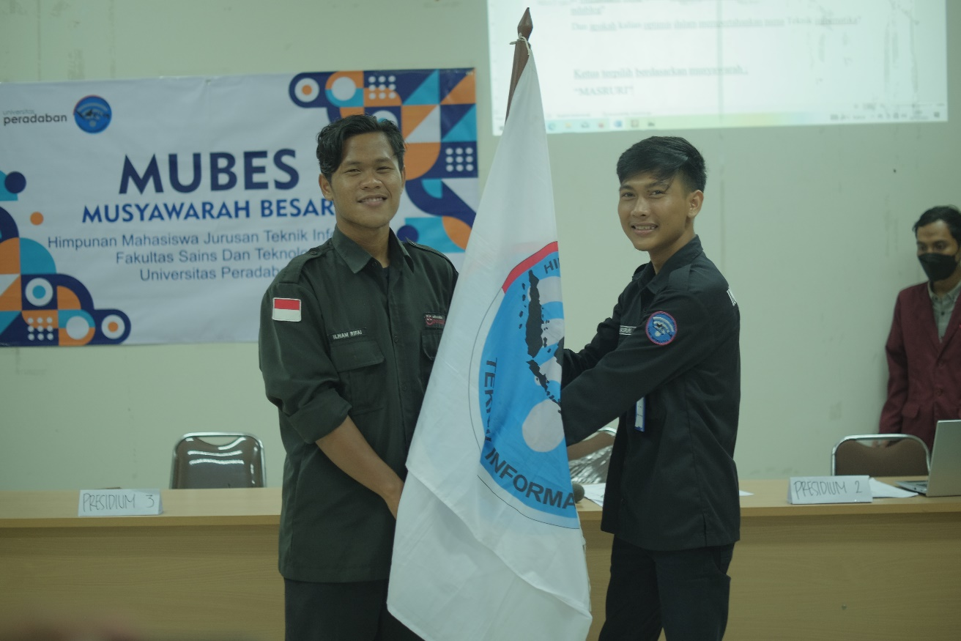
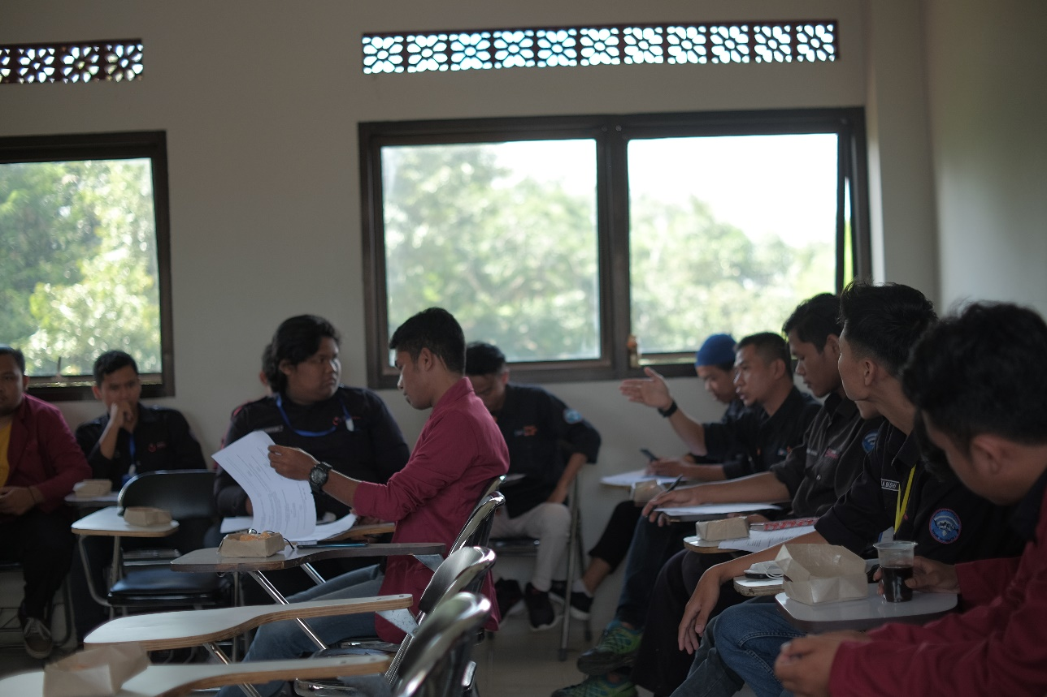
Dokumentasi MUBES

Slide 39
Pendampingan

Slide 40
PORMA & DEKAN
Program Kerja | Musyawarah Besar (MUBES)
Penanggungjawab | Imamudin Junianto
Tujuan | Persiapan Perlombaaan Dekan dan PORMA
Sasaran | Mahasiswa informatika
Pelaksanaan | 24 Desember 2021
Realisasi Kegiatan | Terealisasi
Hasil | -
Evaluasi | -
Anggaran Kegiatan | Rp. 464.300
Sumber Anggaran | Iuran Anggota + Kas HMJ

Slide 41
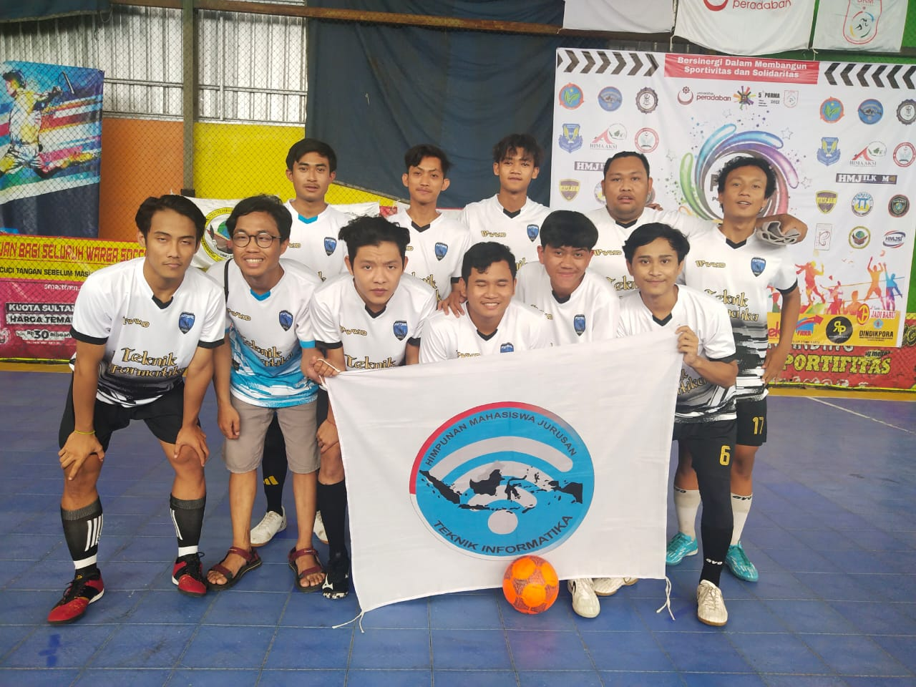
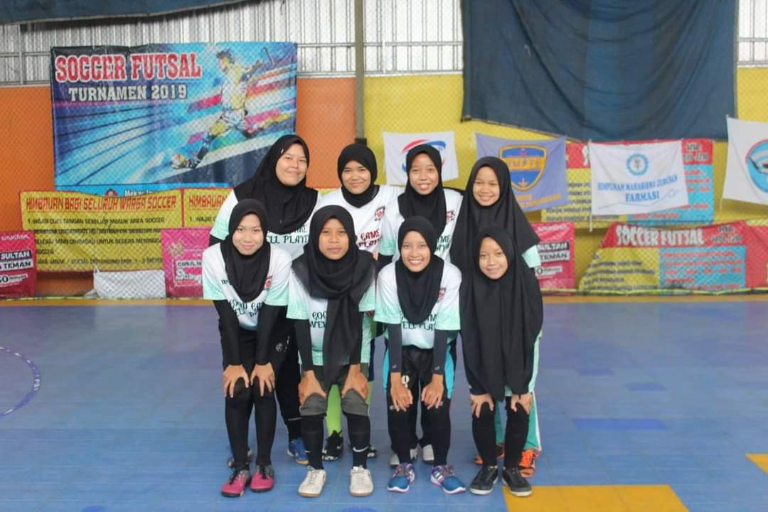
Dokumentasi DEKAN & PORMA

Slide 42
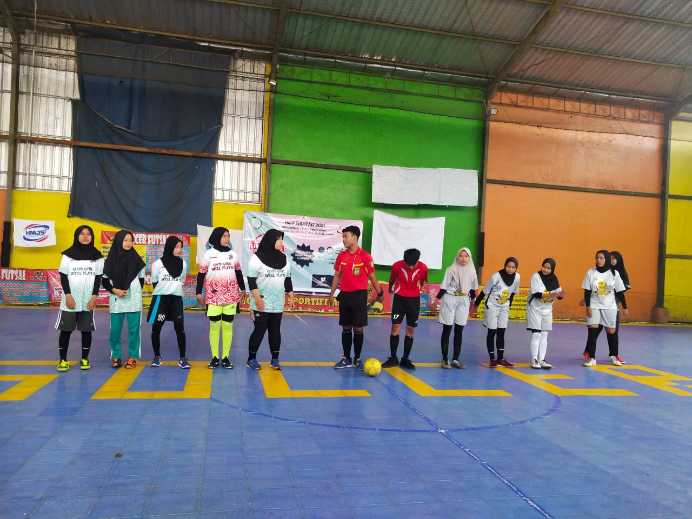
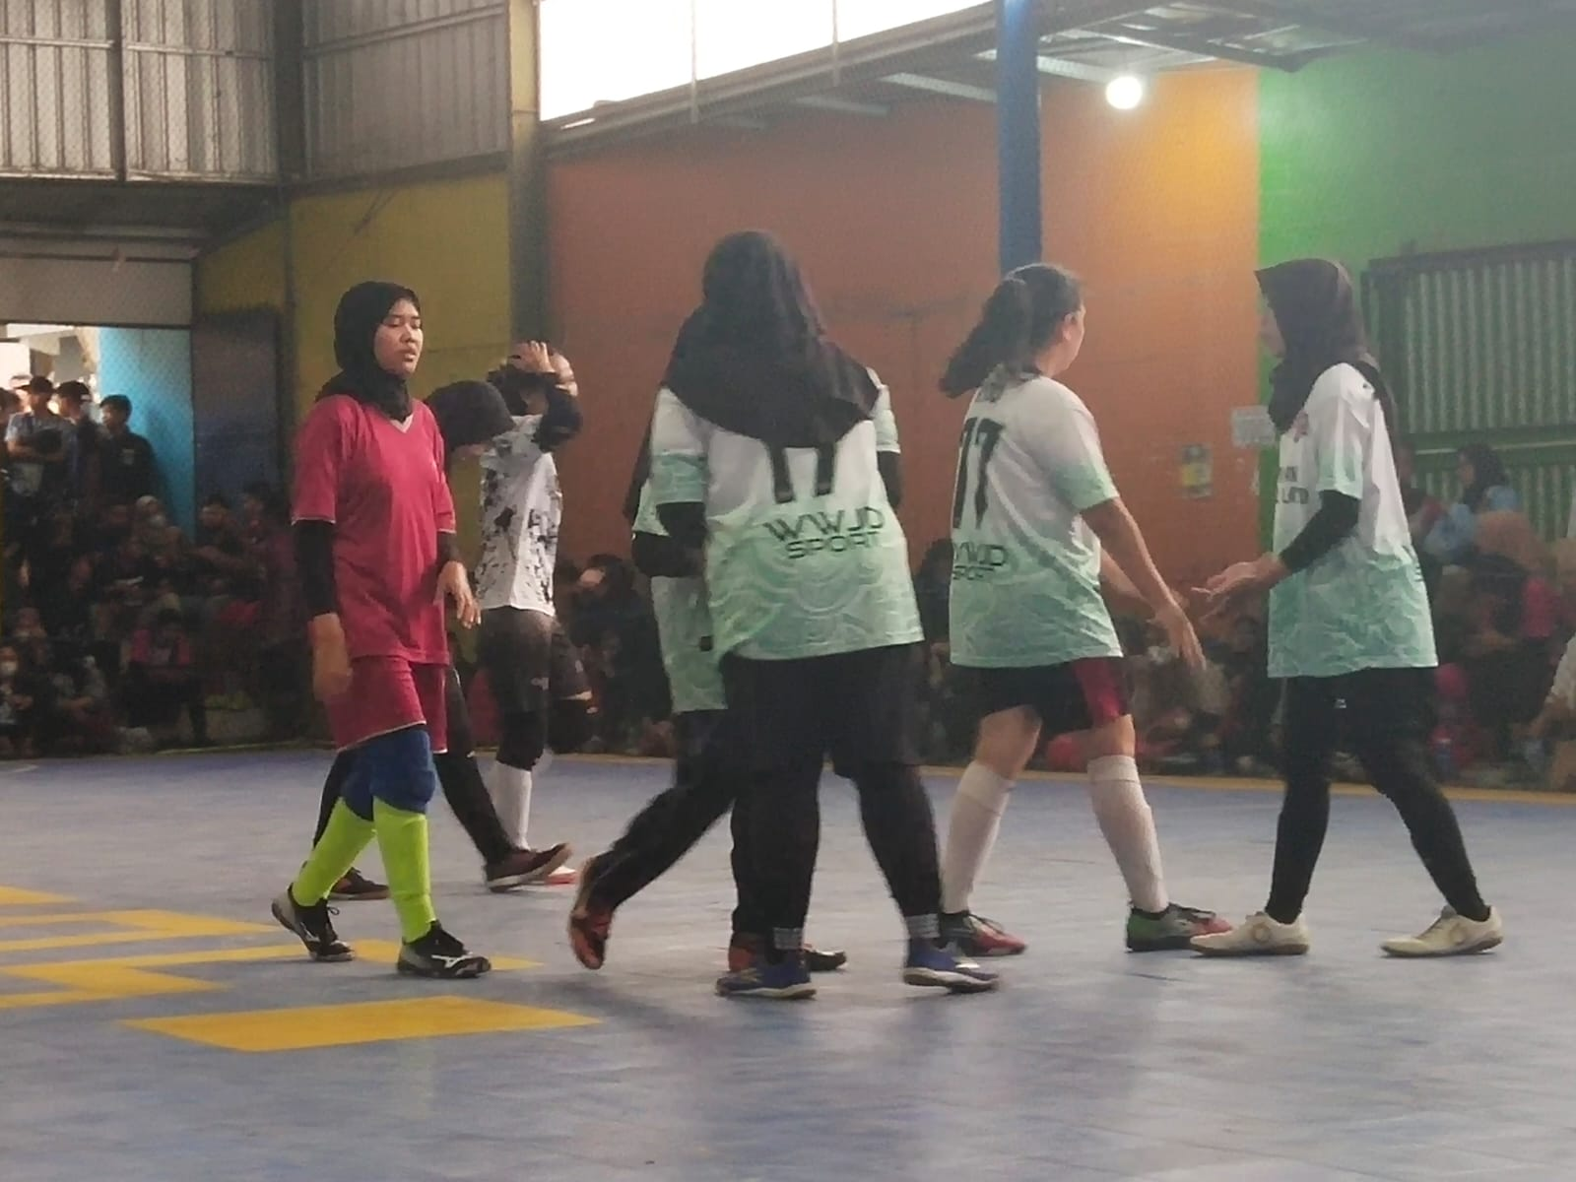
Dokumentasi DEKAN & PORMA

Slide 43
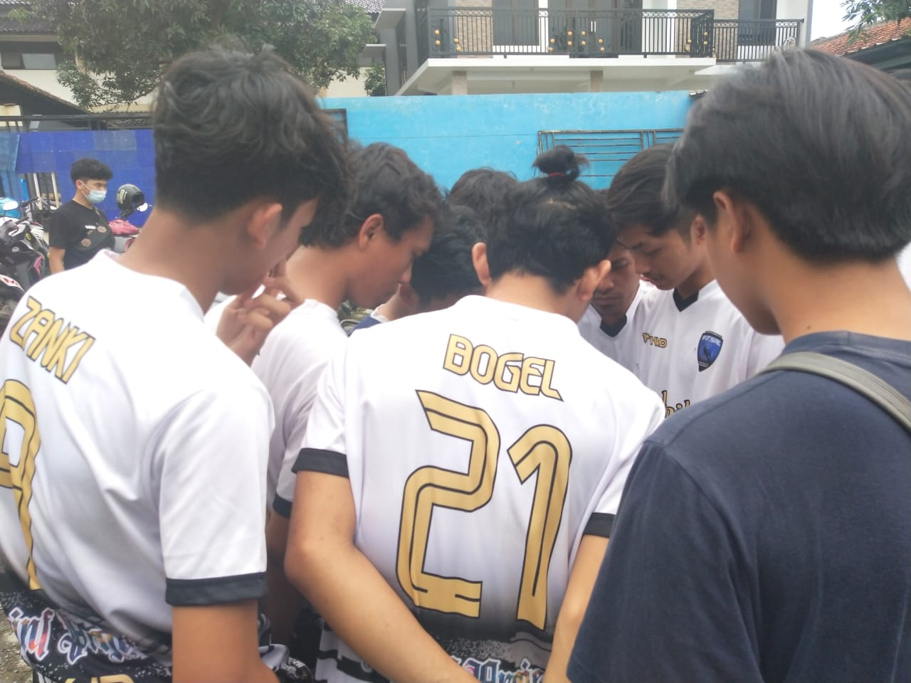
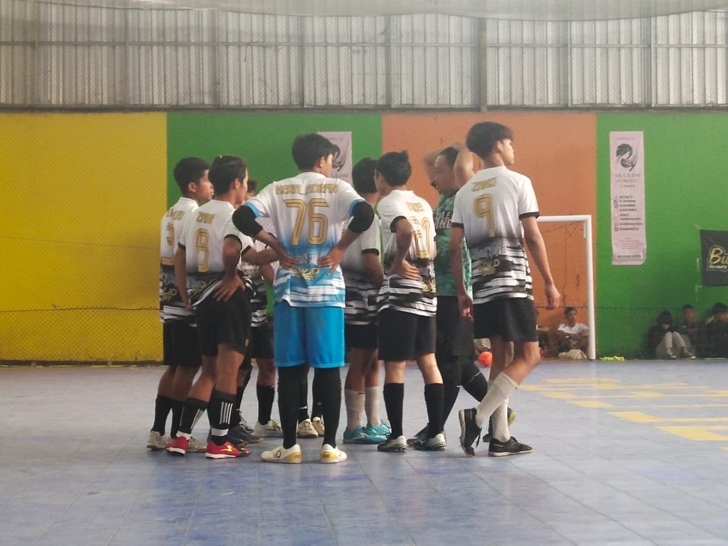
Dokumentasi DEKAN & PORMA

Slide 44
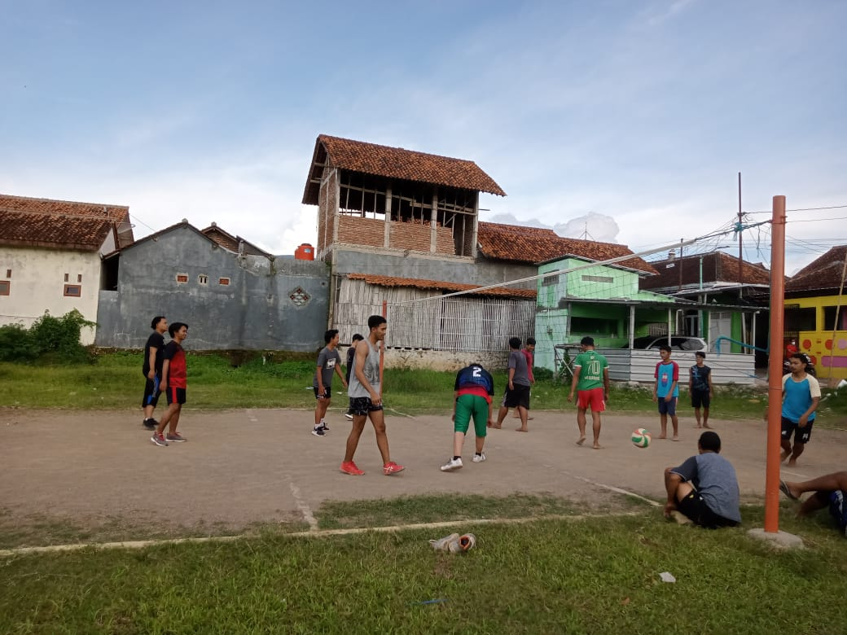
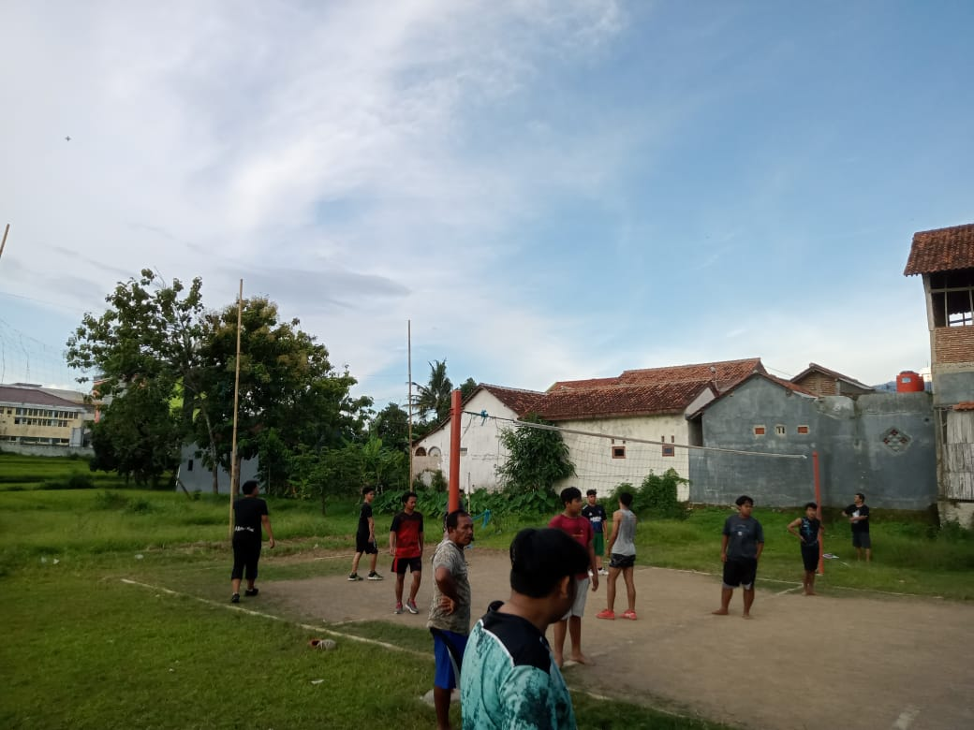
Dokumentasi DEKAN & PORMA

Slide 45
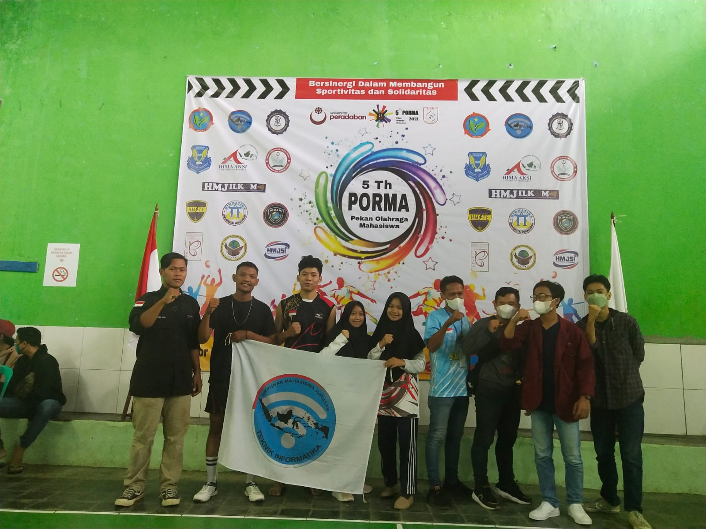
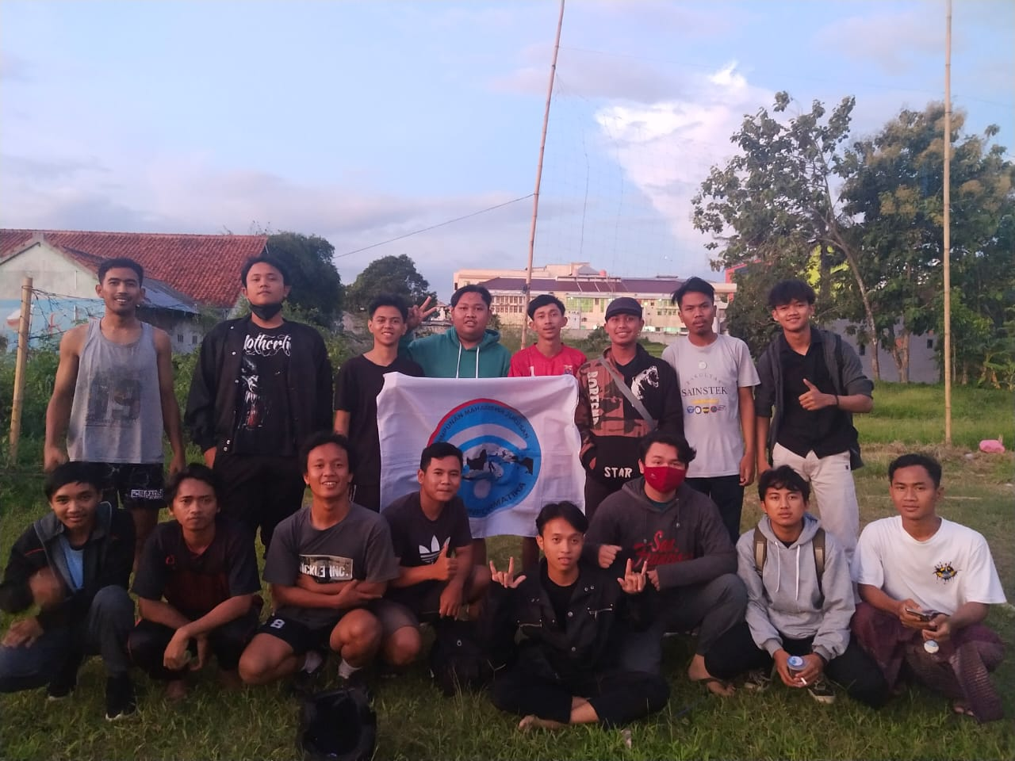
Dokumentasi DEKAN & PORMA

Slide 46



Dokumentasi DEKAN & PORMA

Slide 47

Dokumentasi DEKAN & PORMA

Slide 48
Kolaborasi

Slide 49
Kolaborasi
Nama Kegiatan | Tanggal
Aksi Galang Dana Aliansi HMJ bencana tanah bergerak di Dk.Sambung Regel Kec.Sirampog | 18 Januari 2021
Silaturahim Keluarga Besar Fakultas Sainstek, dihadiri oleh pak dekan dan DK | 23 Mei 2021
FST Mengabdi | 12 Desember 2021
Piala Dekan | 29 November 2021
FEMAT (Forum Eksekutif Mahasiswa Teknik) | 13 November 2021

